Slide 1

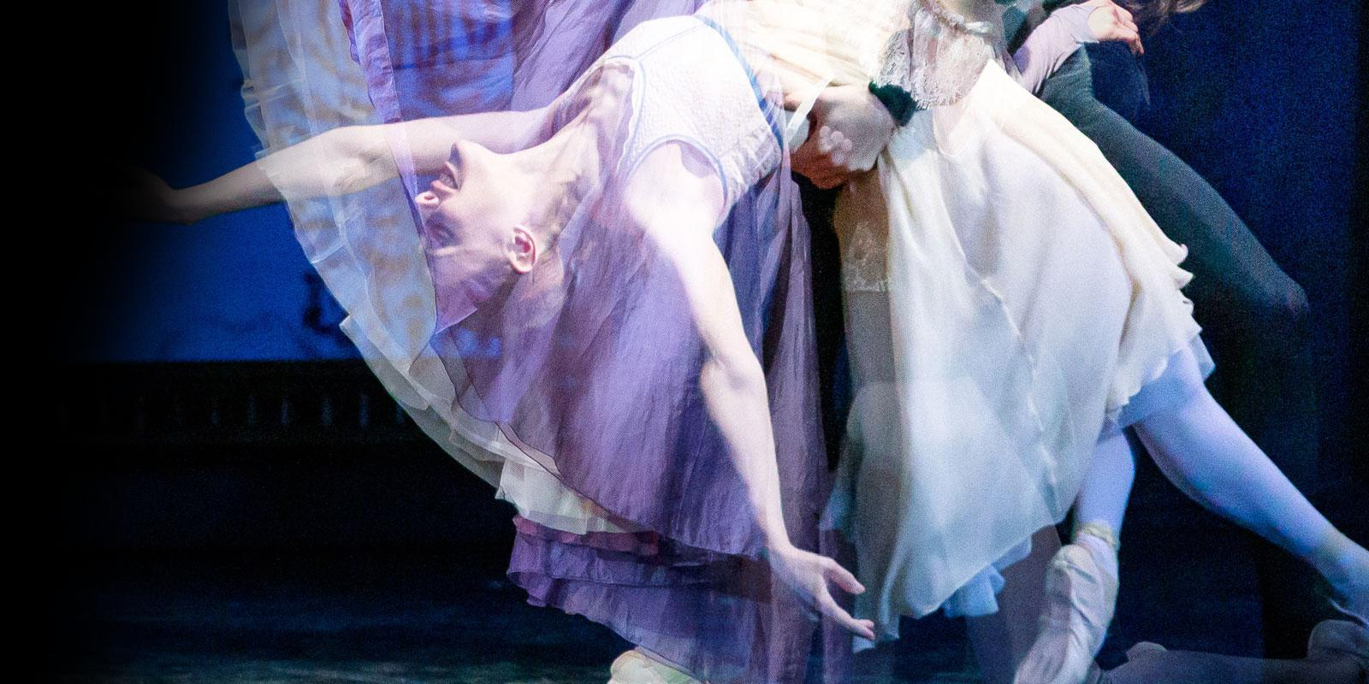
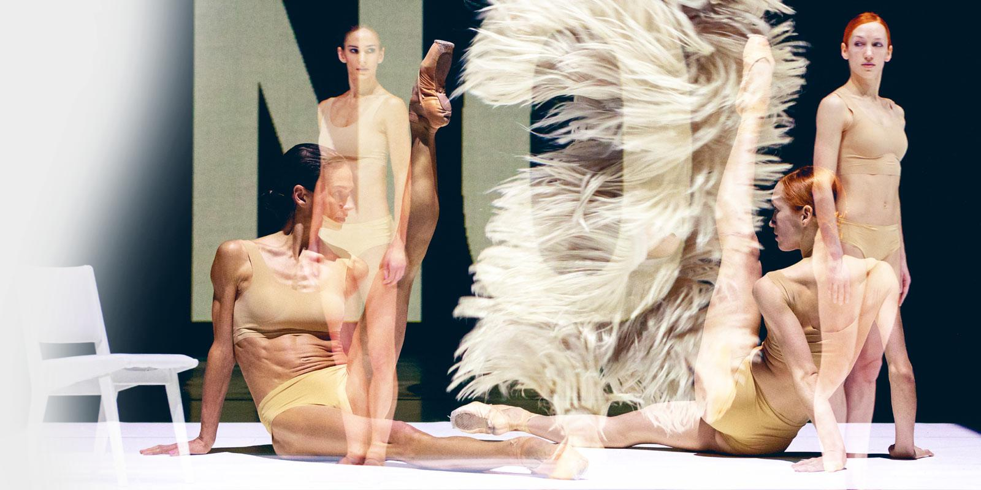

Onegin

Slide 2
厌倦了城市生活的年轻贵族尤金·奥涅金似乎完全专注于自我，他和他的朋友伦斯基一起前往乡下看望他的未婚妻奥尔加。在 Larina 一家田园诗般的世界里，他遇到了害羞的 Tatjana，她全神贯注于读书。年轻漂亮的姑娘瞬间爱上了他，并写信向他表白。但奥涅金拒绝承认并撕毁了她眼前的信件。奥涅金的拒绝让塔佳娜深感沮丧，伦斯基在与未婚妻奥尔加的喧闹舞蹈中激怒了他，最终向他的朋友发起决斗。时隔多年，儒雅的奥涅金在大庭广众之下再次遇见成熟的塔蒂亚娜，后来成为格雷明王子的妻子。潮流正在转变。
编舞家约翰·克兰科将普希金的诗歌小说改编为叙事芭蕾舞剧，创造了20世纪芭蕾舞史上的杰作之一。约翰·克兰科 (John Cranko) 凭借对潜意识敏感度无与伦比的感受，以编舞和戏剧化的方式刻画在角色中，讲述了未实现的爱情的神话。音乐基于彼得·柴可夫斯基 (Peter I. Tchaikovsky) 的作品，但没有使用他的 ONEGIN 歌剧中的一个小节。
Choreographie und Inszenierung: John Cranko
Bühne und Kostüm: Elisabeth Dalton
Einstudierung: Reid Anderson
Musikalische Leitung: Jonathan Stockhammer
Staatskapelle Berlin
.
Solist:innen und Corps de ballet des Staatsballetts Berlin
约翰·克兰科
出生于南非。他主要在开普敦大学接受舞蹈训练，1942 年，他还为斯特拉文斯基的《士兵的故事》组曲编排了他的第一部芭蕾舞剧。1946 年，他在伦敦萨德勒威尔斯学校继续学习，不久后成为萨德勒威尔斯芭蕾舞团（即后来的皇家芭蕾舞团）的成员。1947 年，克兰科为德彪西的儿童乐园编舞引起了不小的轰动。从 1949 年开始，他开始了专门的编舞生涯，创作了极其成功的作品——主要是为萨德勒的威尔斯芭蕾舞团创作的。1957 年，他首次为皇家芭蕾舞团首演全长英国芭蕾舞剧 THE PAGODA PRINCE。
1961 年，时任符腾堡州剧院总经理的沃尔特·埃里希·舍费尔 (Walter Erich Schäfer) 任命约翰·克兰科 (John Cranko) 为斯图加特芭蕾舞团的导演。同年，他创建了 KATALYSE。斯图加特芭蕾舞的鼎盛时期始于约翰·克兰科 (John Cranko)。
一开始，Cranko 创作了一些小编舞，并在他周围聚集了一群舞者，包括 Birgit Keil、Marcia Haydée、Egon Madsen 和 Richard Cragun。1962 年 12 月，克兰科 (Cranko) 的《罗密欧与茱莉亚》(ROMEO UND JULIA) 首演，克兰科 (Cranko) 和整个剧团在世界名望上取得了突破。 随后是 JEU DE CARTES、OPUS 1和 INITIALS RBME ，以及叙事芭蕾舞剧 ONEGIN、SWAN LAKE、THE TAMING OF THE SHREW、CARMEN 或 POEME DE L'EXSTASE 和 SPUREN 。
1969 年，约翰·克兰科 (John Cranko) 在大都会歌剧院 (Metropolitan Opera) 的胜利演出季中，克兰科 (Cranko) 讲故事的天赋、清晰、戏剧性的结构以及他掌握双人舞艺术的非凡方式征服了纽约的观众。1973 年 6 月 26 日，约翰·克兰科 (John Cranko)在从成功的美国之旅返回的航班上意外死亡。

Slide 3
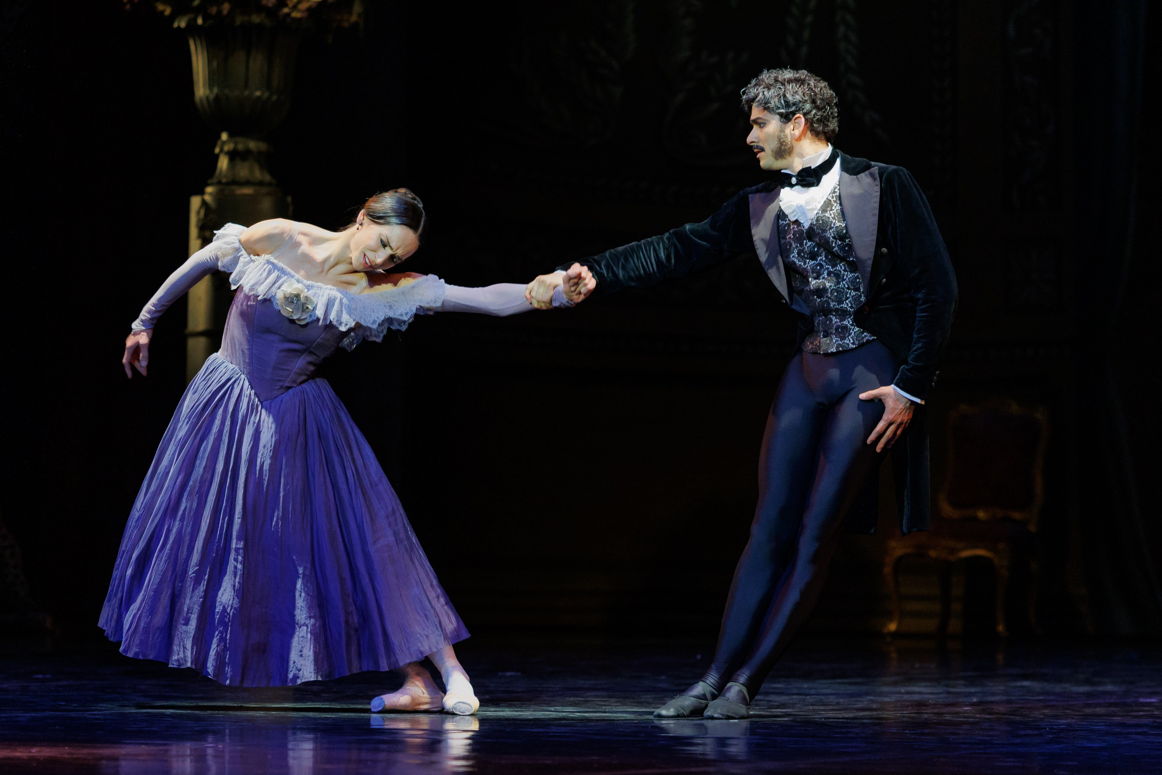
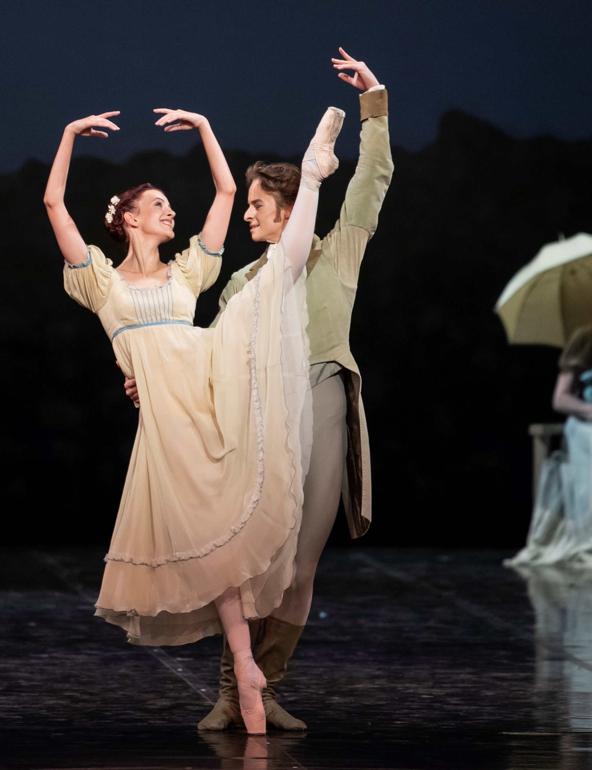
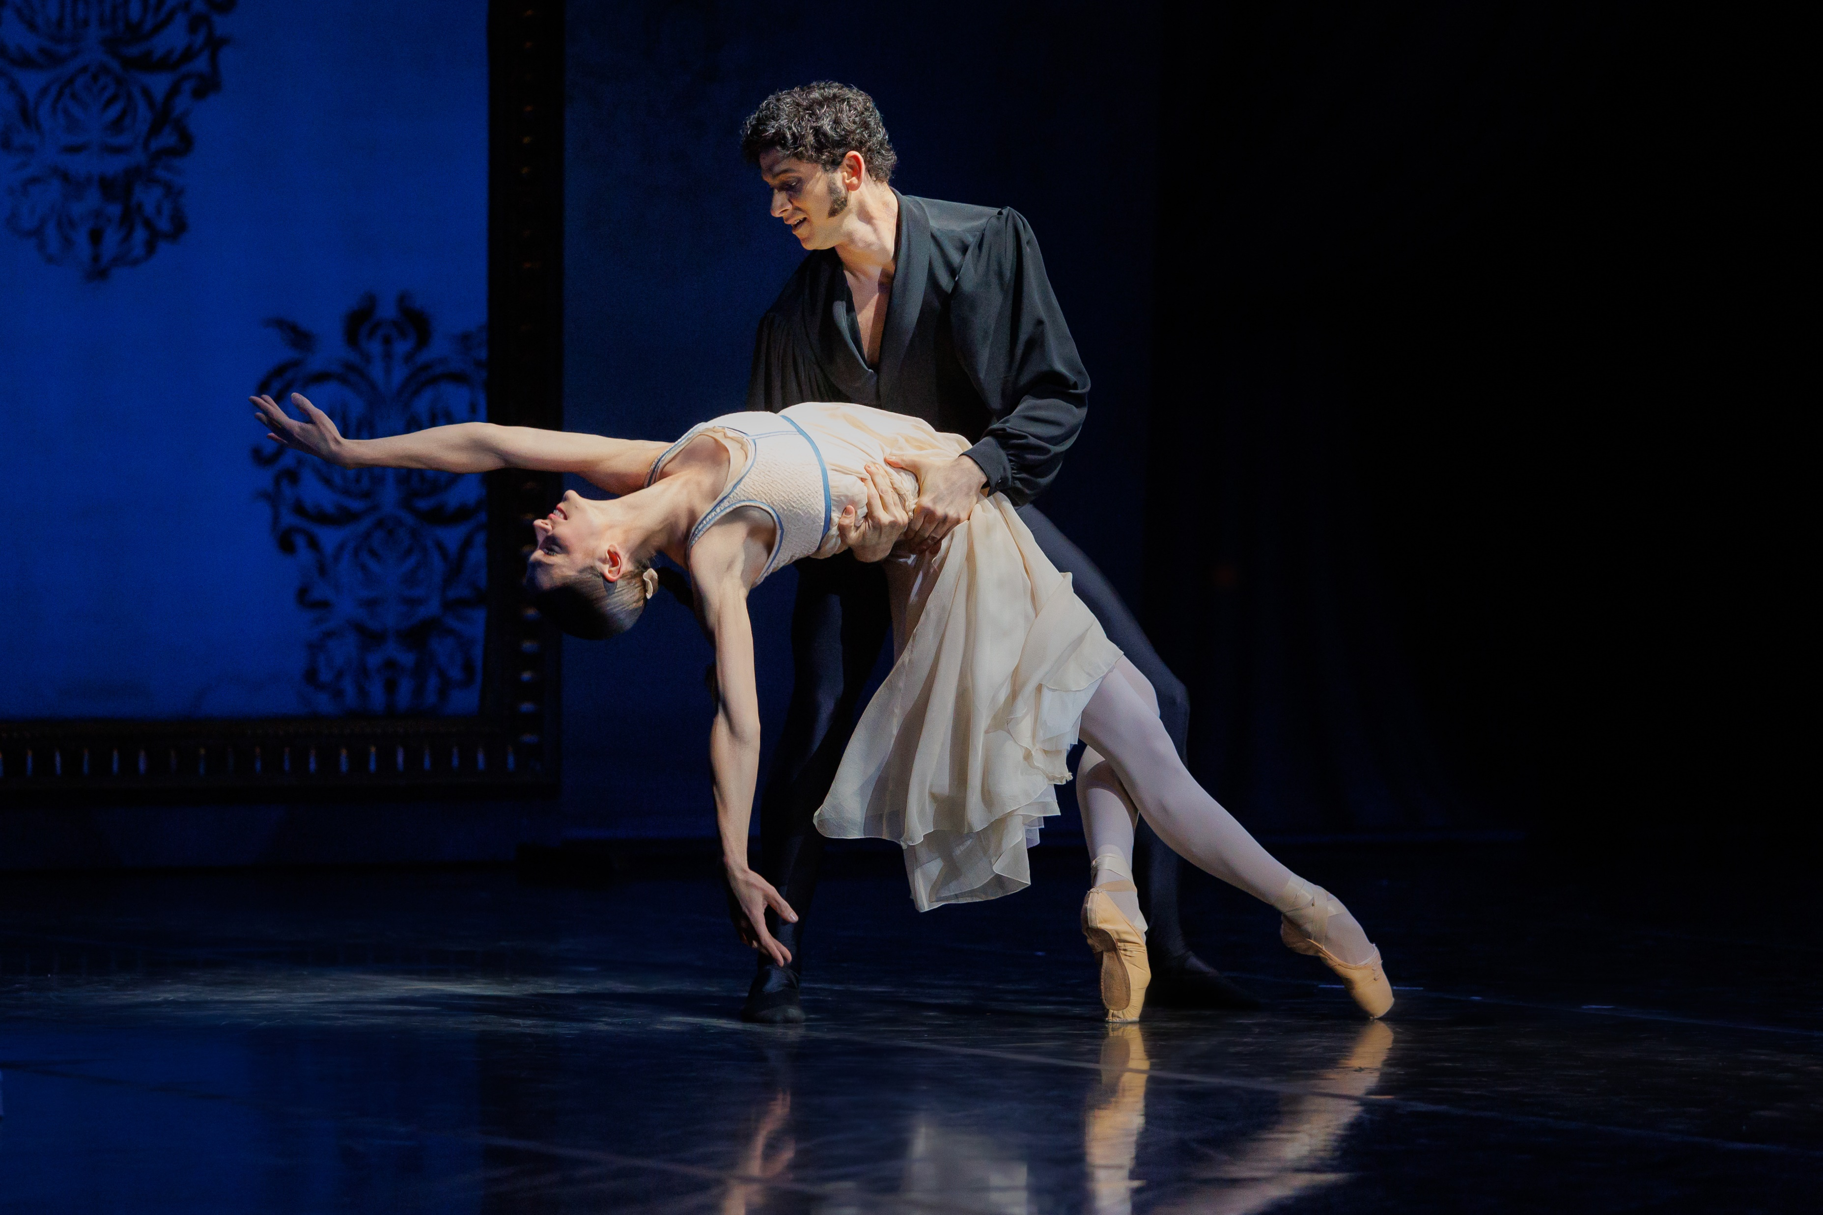

Slide 4
Messa da Requiem

Slide 5
EKMAN|Eyal

Slide 6
LIB
Stück von Alexander Ekman
Alexander Ekman 以其快节奏、幽默的作品而闻名，他有效地展示了这些作品的机智。对他来说，重要的是要找到大多数同时代人都能认同的主题，既能娱乐观众又能质疑观众。自 2006 年以来，他一直致力于编舞，并在全球范围内受到追捧。首次作为柏林国家芭蕾舞团的嘉宾，他于 2019 年为该团的第一批独舞者和一名男性独舞者制定了世界首演。Alexander Ekman 长期以来一直对发型师 Charlie Le Mindu 的创作着迷，尤其是他的 Chewbacca 服装，这些服装将穿着者完全包裹在长发中。Alexander Ekman 首次与他合作。他的戏剧 LIB（基于 ›liberation‹）不会是 Alexander Ekman 的作品，
STRONG
Tanzstück von Sharon Eyal Musik von Ori Lichtik
Sharon Eyal 的编舞可以说是在精确与假定的过度之间进行的充满活力的实验，它们触动了观众和舞者的神经。这位毫不妥协的以色列编舞早已找到了非常个性化、明确无误的艺术标志，不仅受 Dior 品牌委托设计了最后一场时装秀，而且越来越征服欧洲舞蹈舞台。在为柏林创作的作品中，她亲自探索了与国家芭蕾舞团的舞者一起诠释她的作品所需的情感真实性。

Slide 7
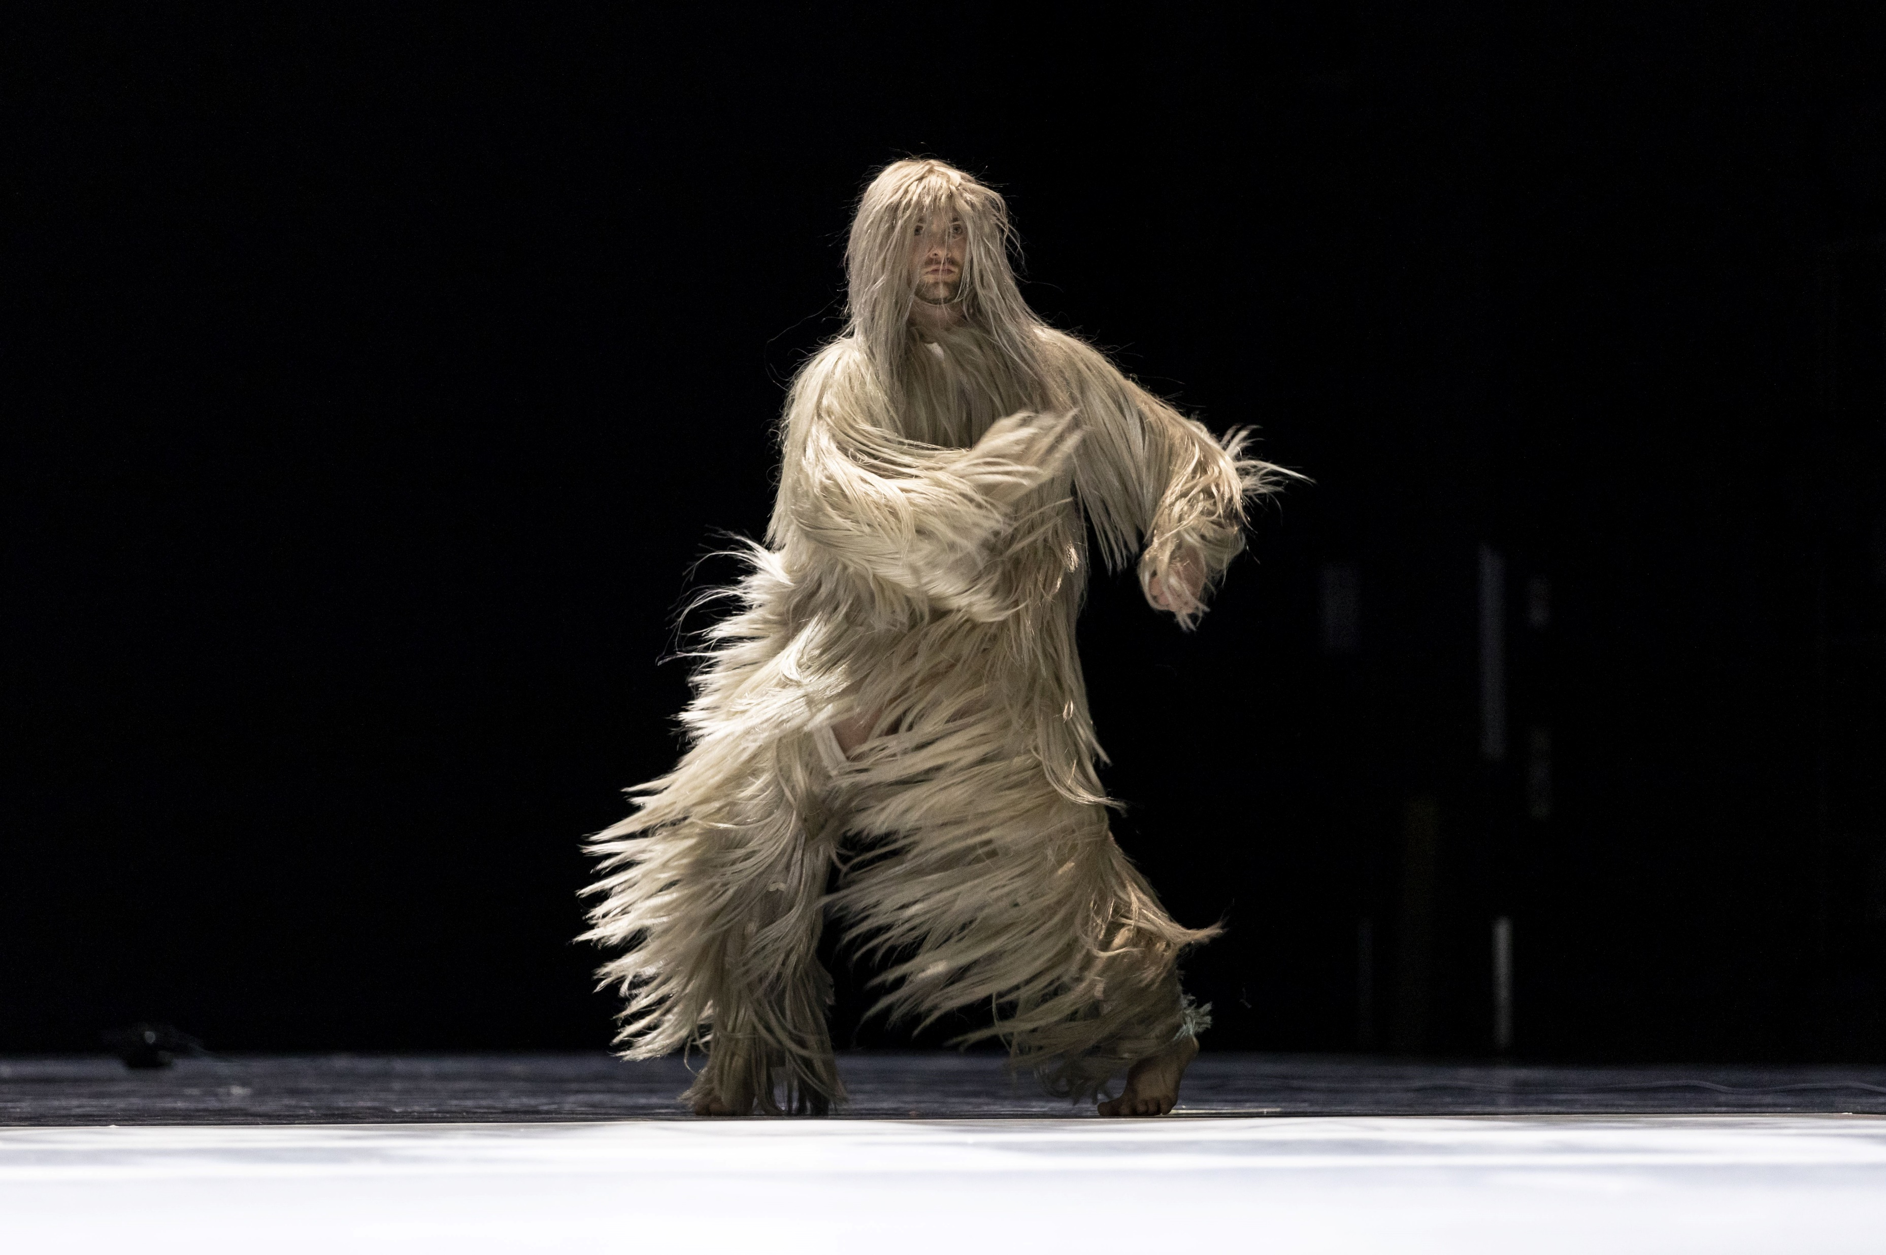
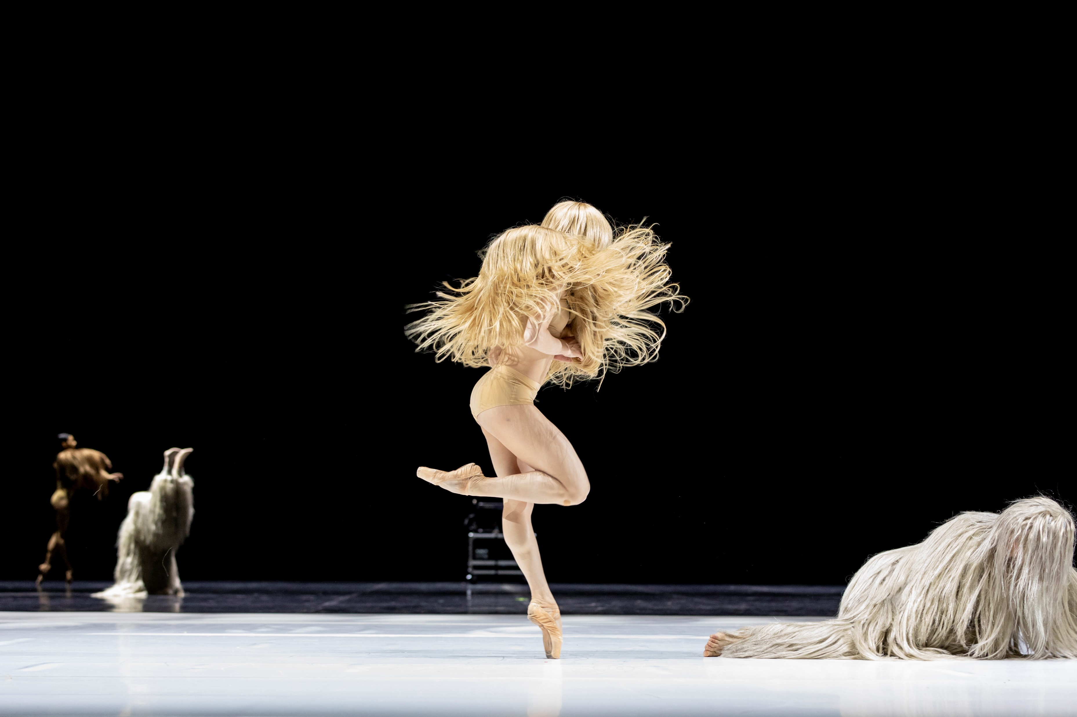
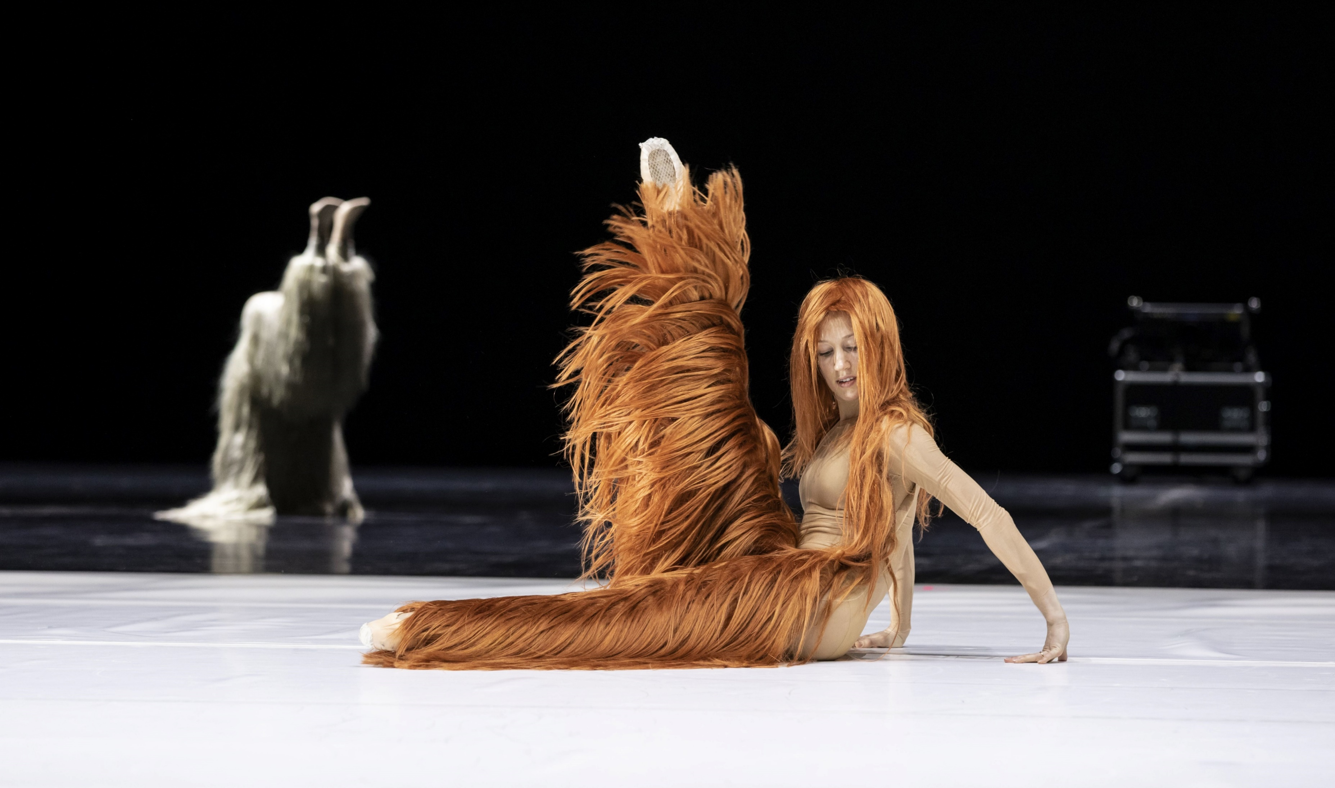
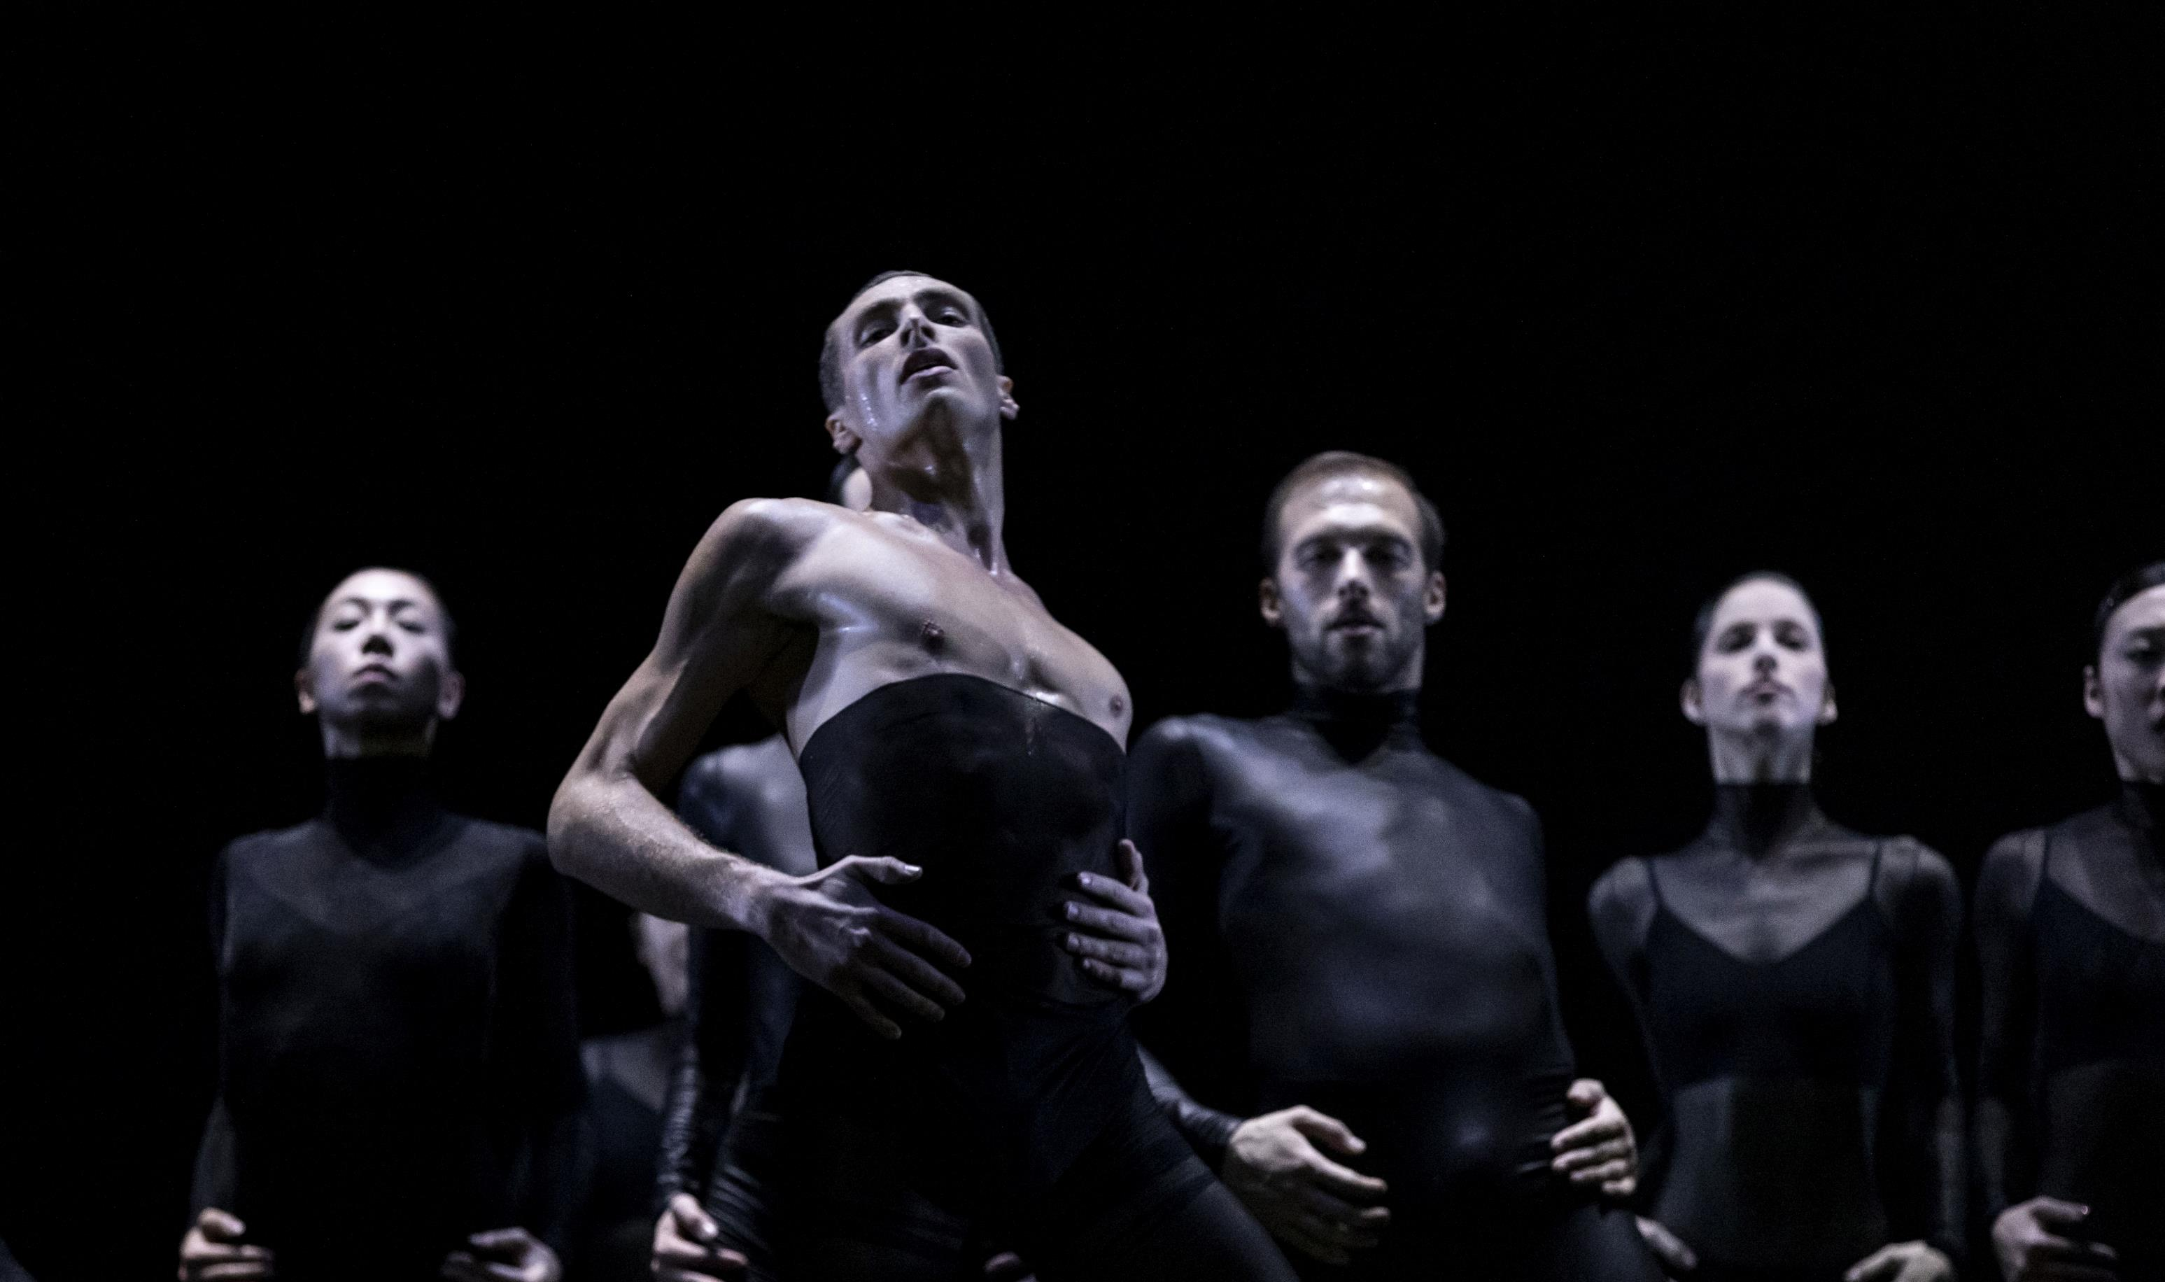

Slide 8
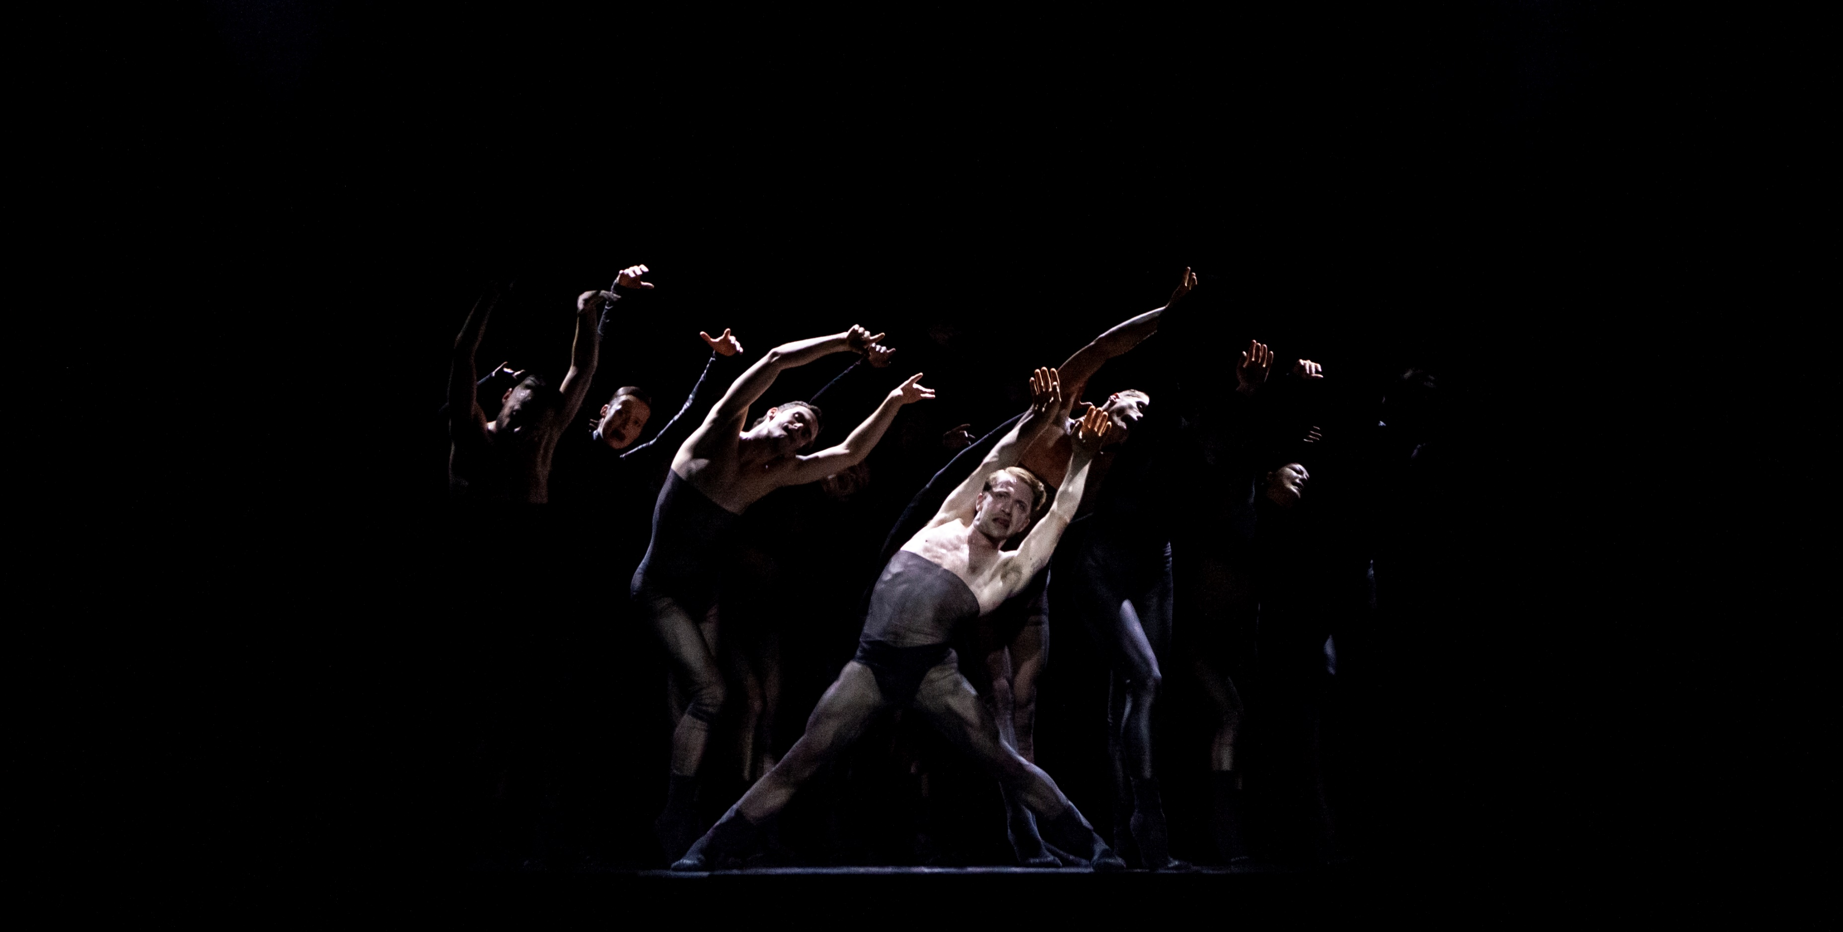
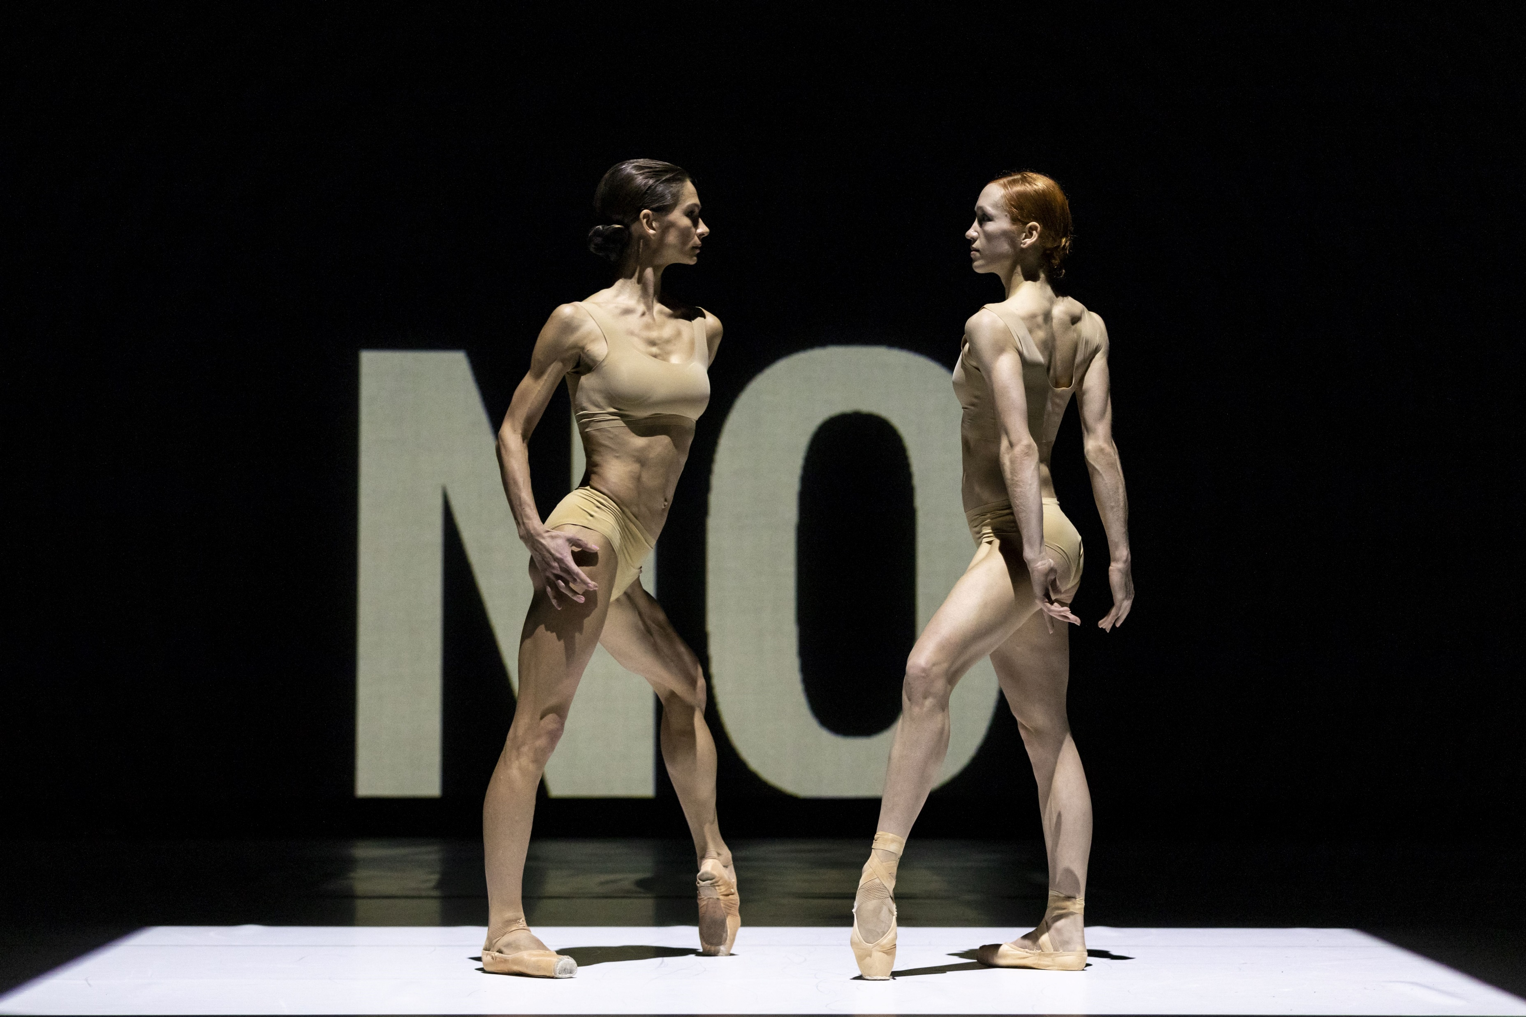
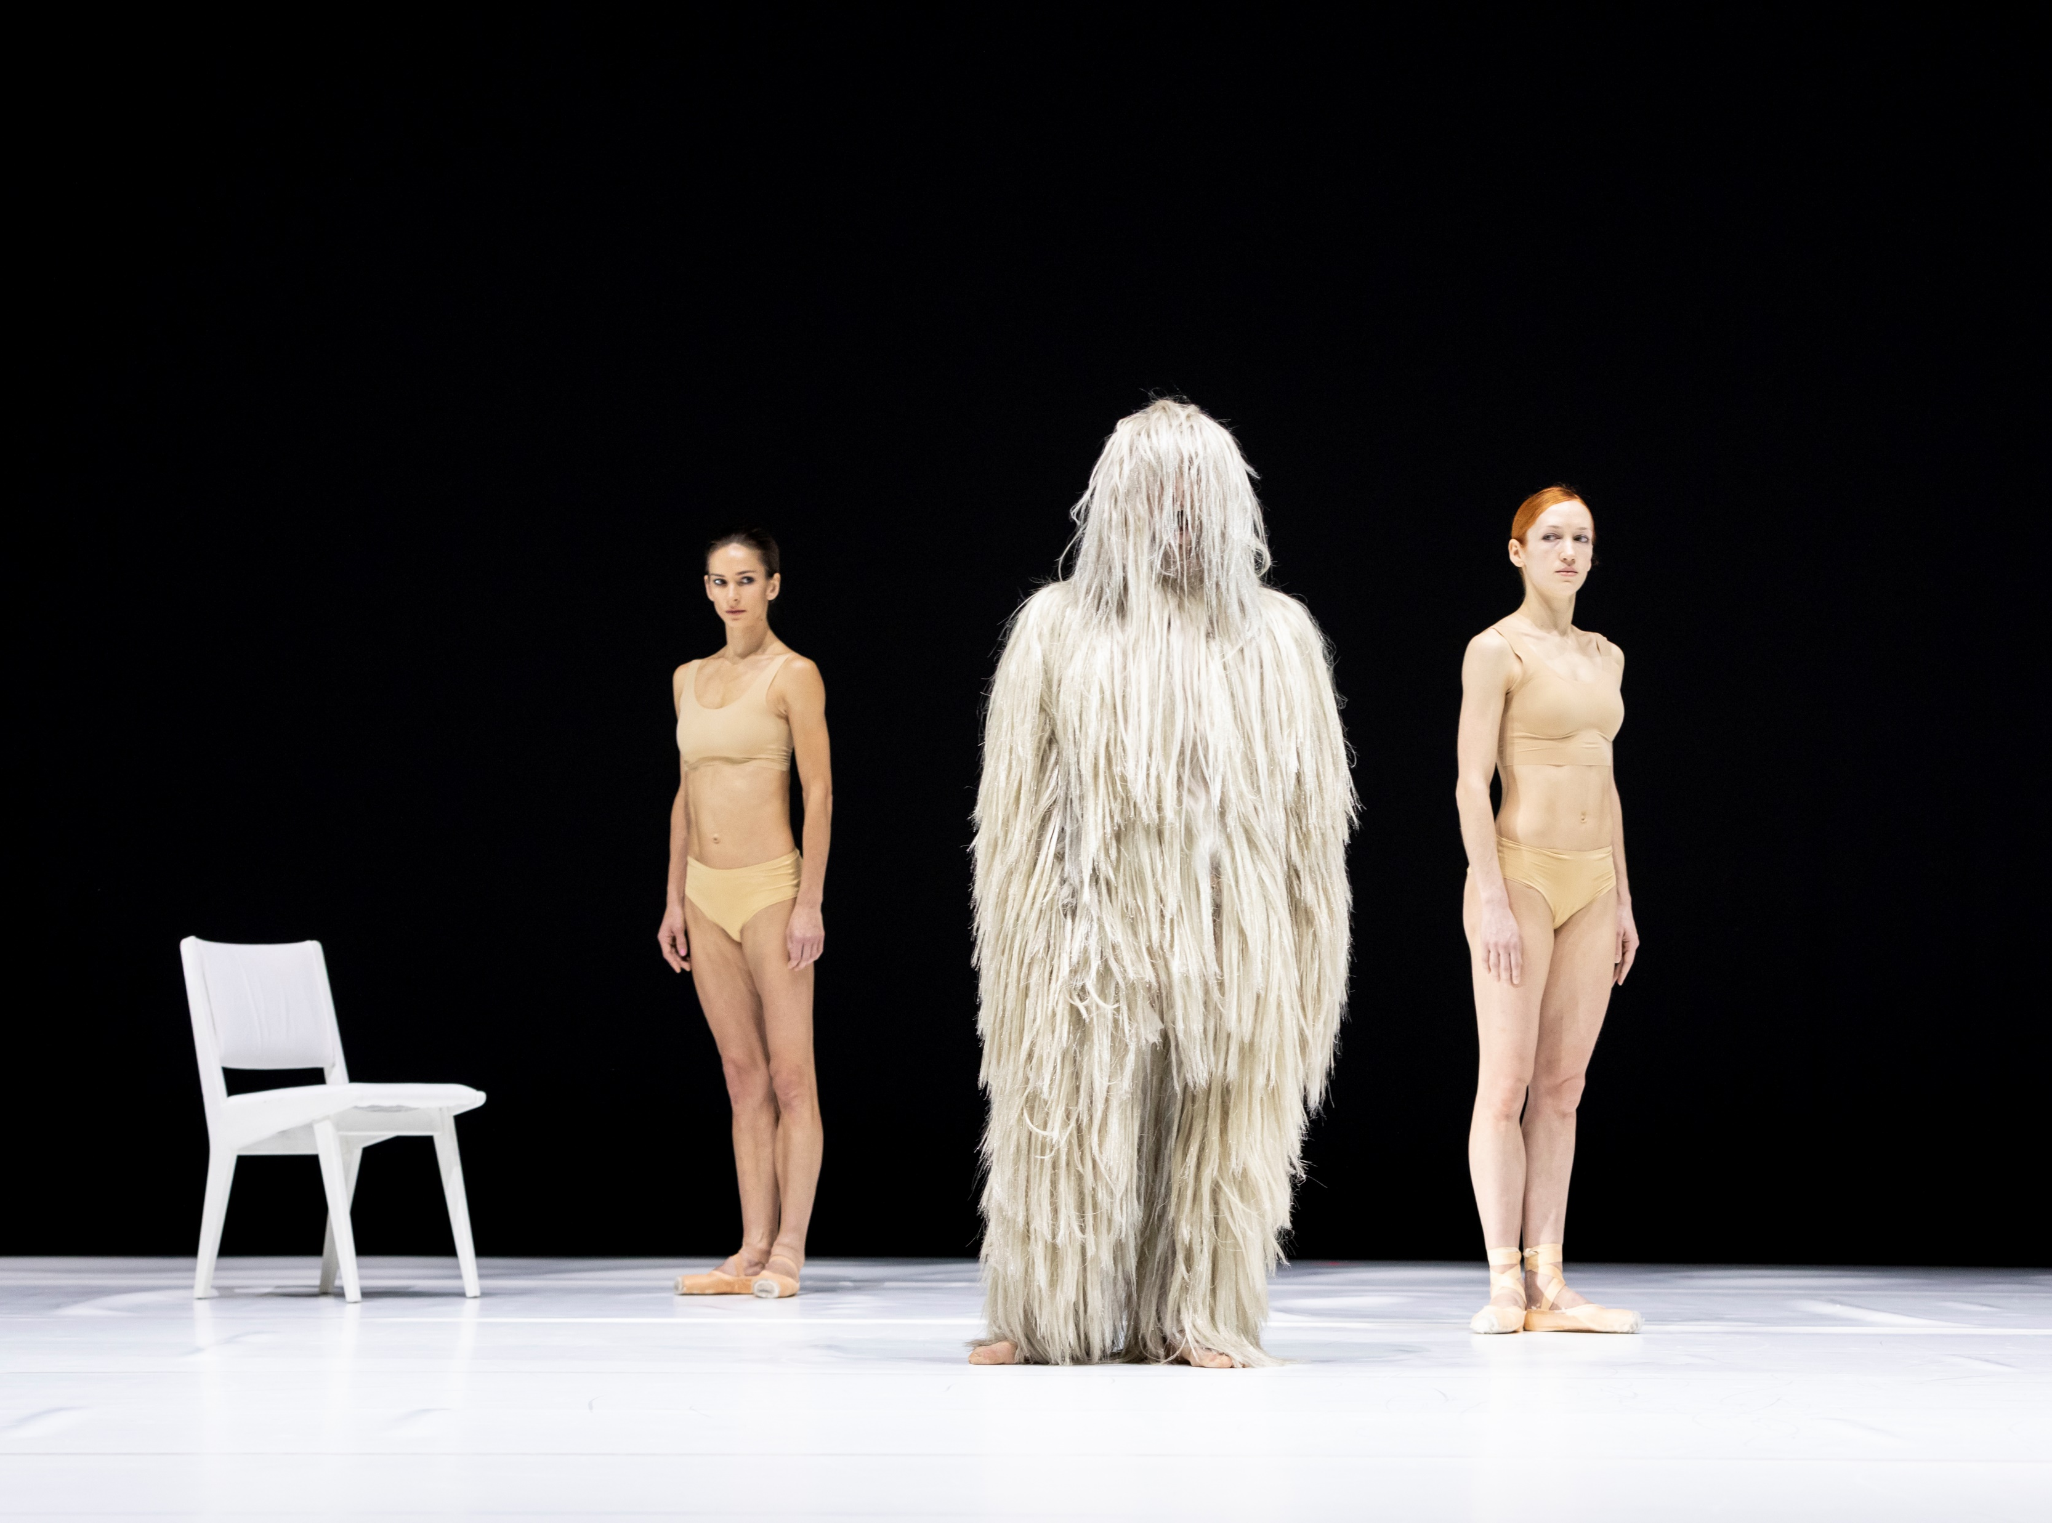
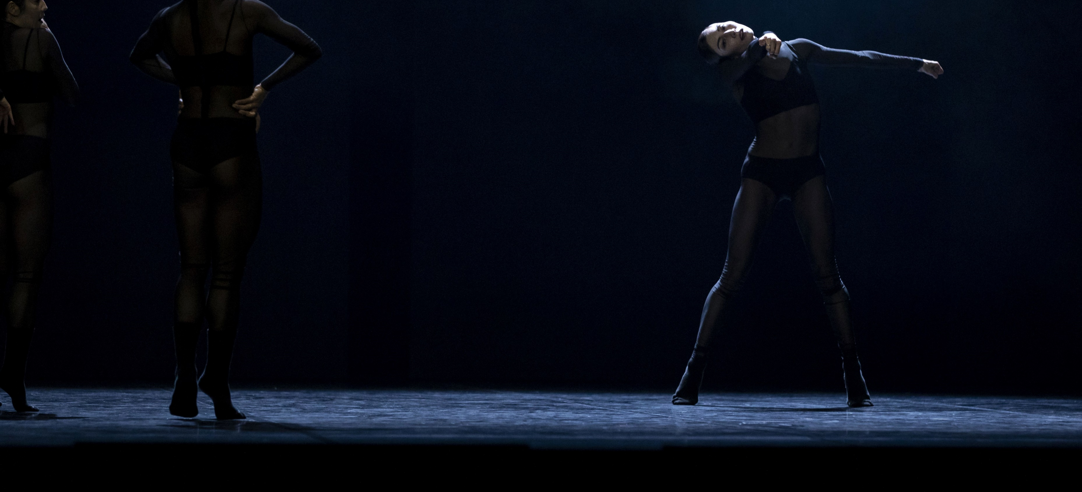

Slide 9
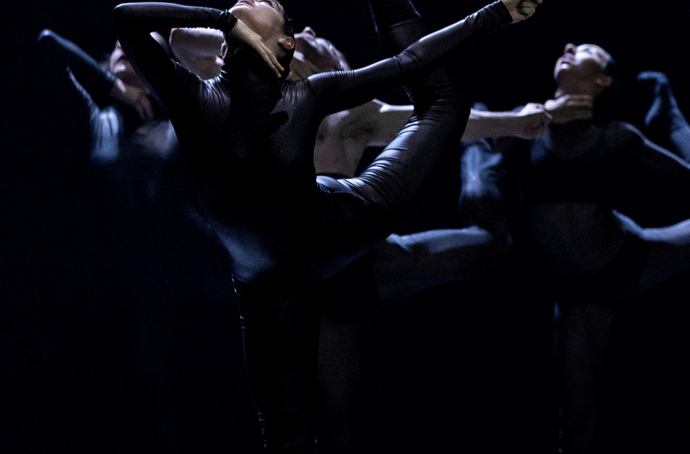
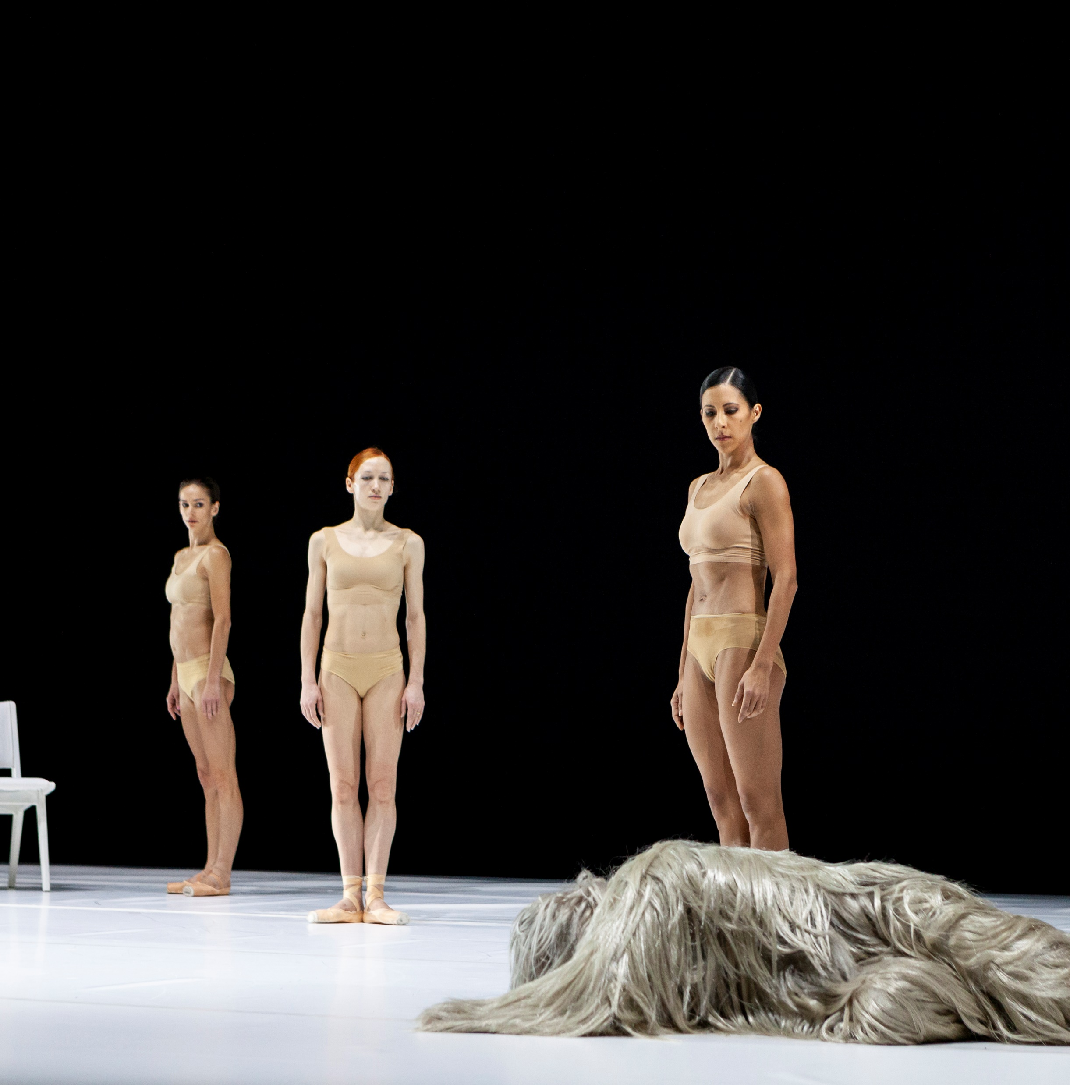
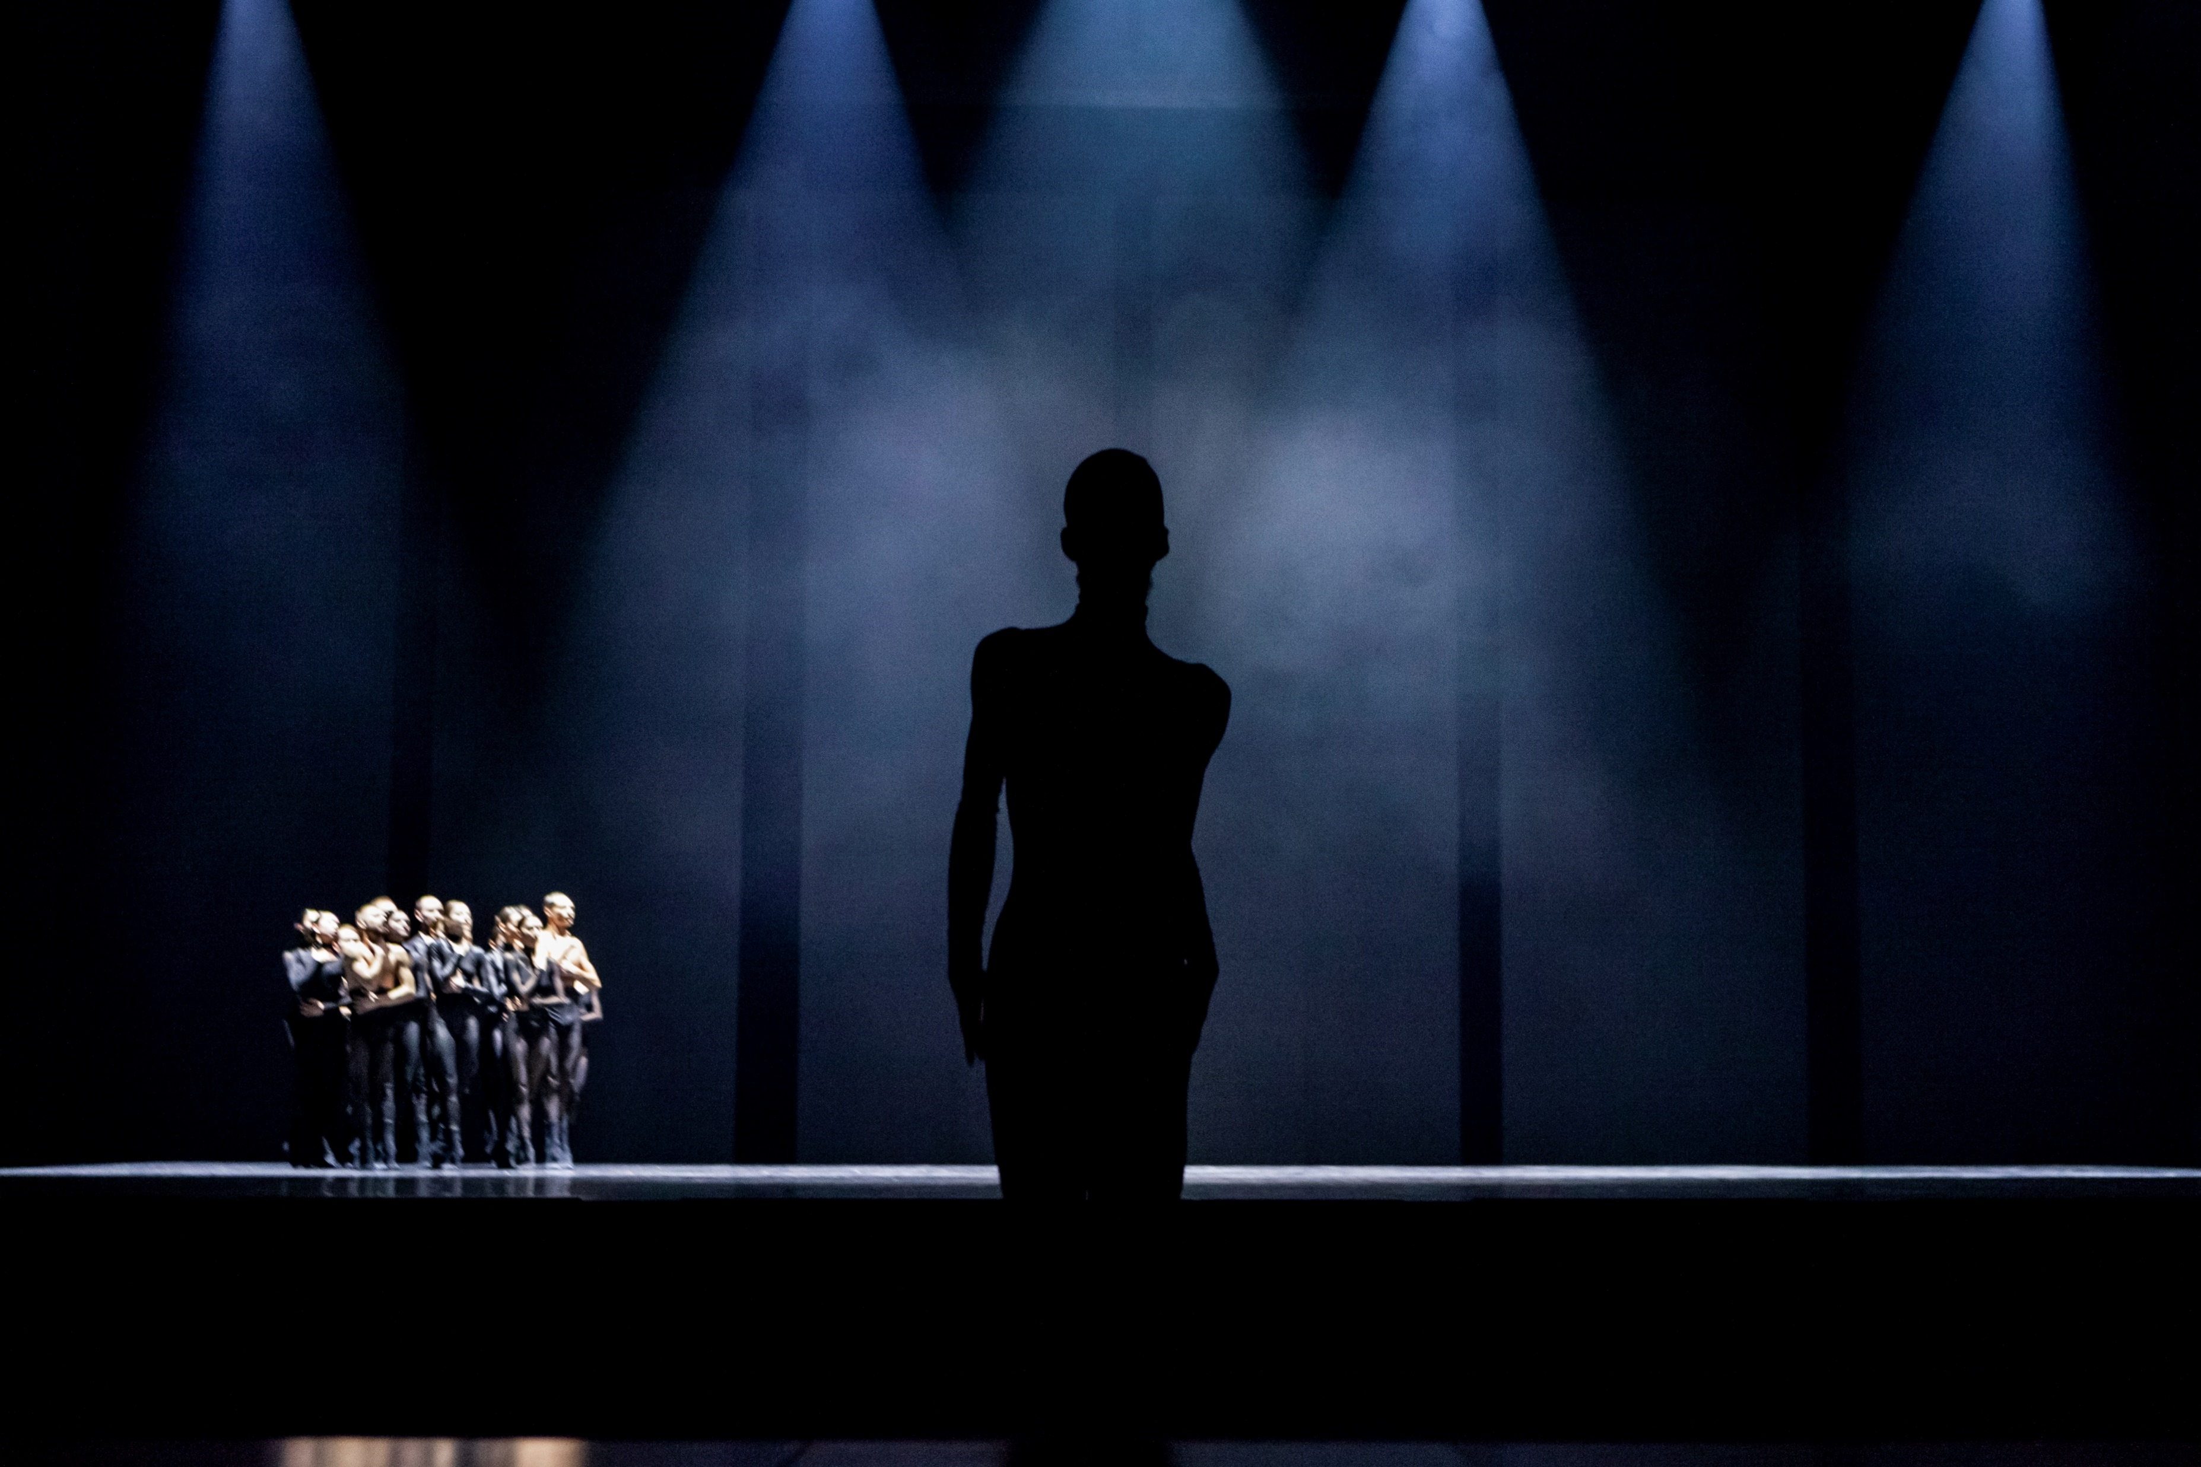
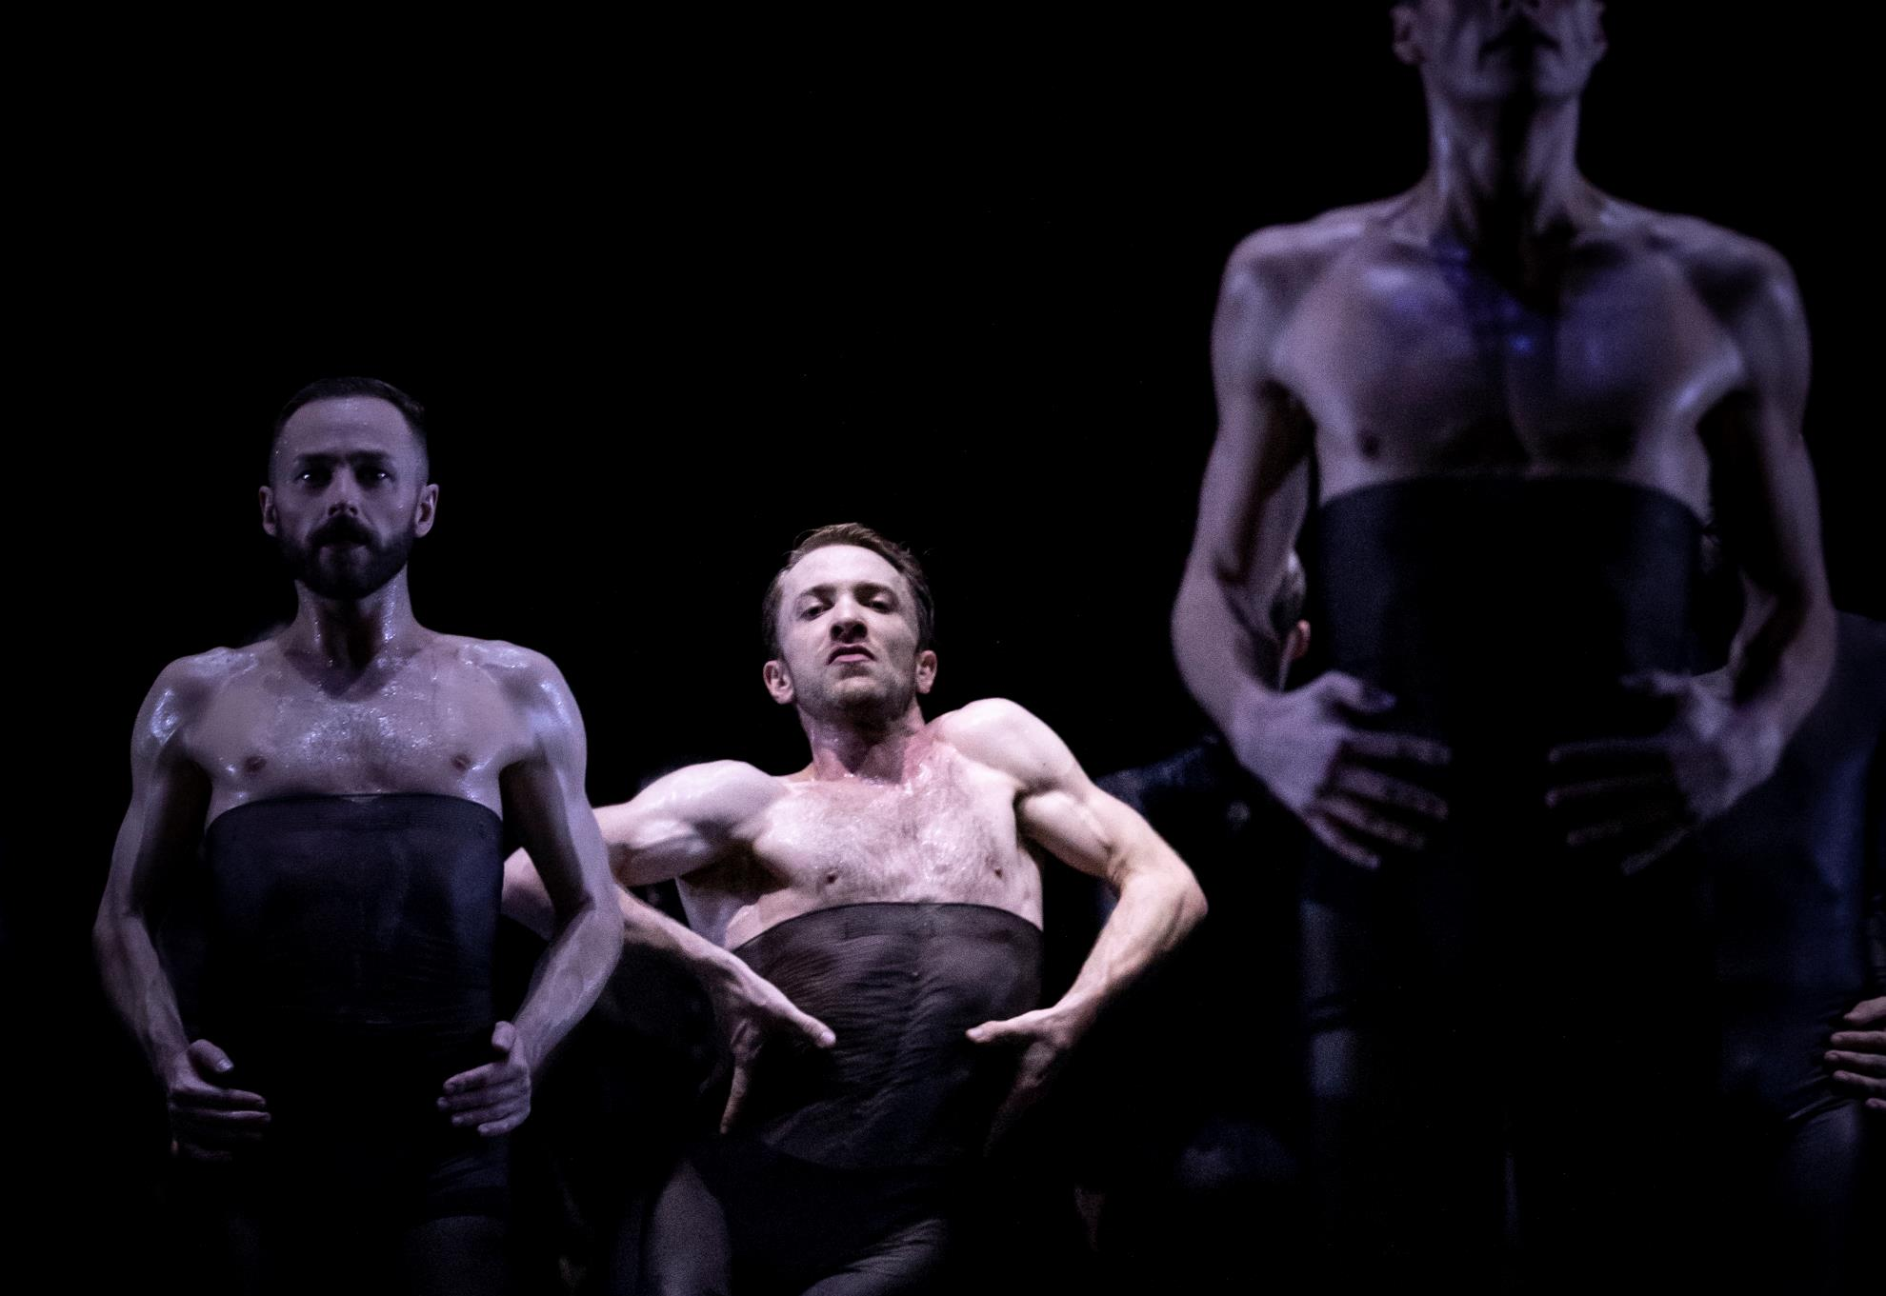

Slide 10

EK | EKMAN

Slide 11
A SORT OF…
Choreographie von Mats Ek Musik von Henryk M. Górecki
Mats Ek 是 20 世纪最杰出的编舞家之一。1982年，他为卡尔伯格芭蕾舞团对经典芭蕾舞剧《吉赛尔》进行了激进的重新诠释，引起了国际上的广泛关注，因为以前没有人敢改变原来的编舞文本和剧本形式。评论家和观众认为这个版本是舞台舞蹈新时代的开始。
»我的编舞有一个潜台词：当你跳舞时，你必须将某些图像和感觉与动作联系起来。没有这些，动作看起来很奇怪和陌生。焦点必须始终清晰：在独舞的情况下，重点在于人本身，在几个舞者的情况下，重点在于与另一个人的关系。«他自己就是这样描述解释他的编舞所需的态度的。他现在正与柏林国家芭蕾舞团的舞者一起创作他的作品《有点……》，该作品于 1997 年在荷兰舞蹈剧院首演。
CACTI
Choreographie von Alexander Ekman Musik von Joseph Haydn, Ludwig van Beethoven und Franz Schubert
作为敏锐的观察者，编舞家亚历山大·埃克曼将目光聚焦在他熟知的当代舞蹈舞台上。他 2010 年的芭蕾舞剧《仙人掌》是对这种艺术形式的过度模仿的欢快模仿，也是对这一创造性场景矫揉造作的一种充满爱意的尖锐解构。27 名舞者站在里面，显然被困在木方块上。当弦乐四重奏演奏和录音讲述眨眼间发生的事情时，他们试图逃离无形的监狱。最后——这是最重要的——他们每人都获得了一株仙人掌。但这一切意味着什么？
»这项工作是关于我们如何观察艺术以及我们如何经常感到需要分析和理解艺术。我相信没有正确的方式，每个人都可以用自己喜欢的方式来诠释和体验艺术。也许这只是一种你无法解释的感觉，但也许它也是一个非常明显的信息。« 凭借他的作品 CACTI，这位瑞典编舞家显然触动了神经，因为该作品现已被全球 20 家舞蹈公司表演。

Slide 12
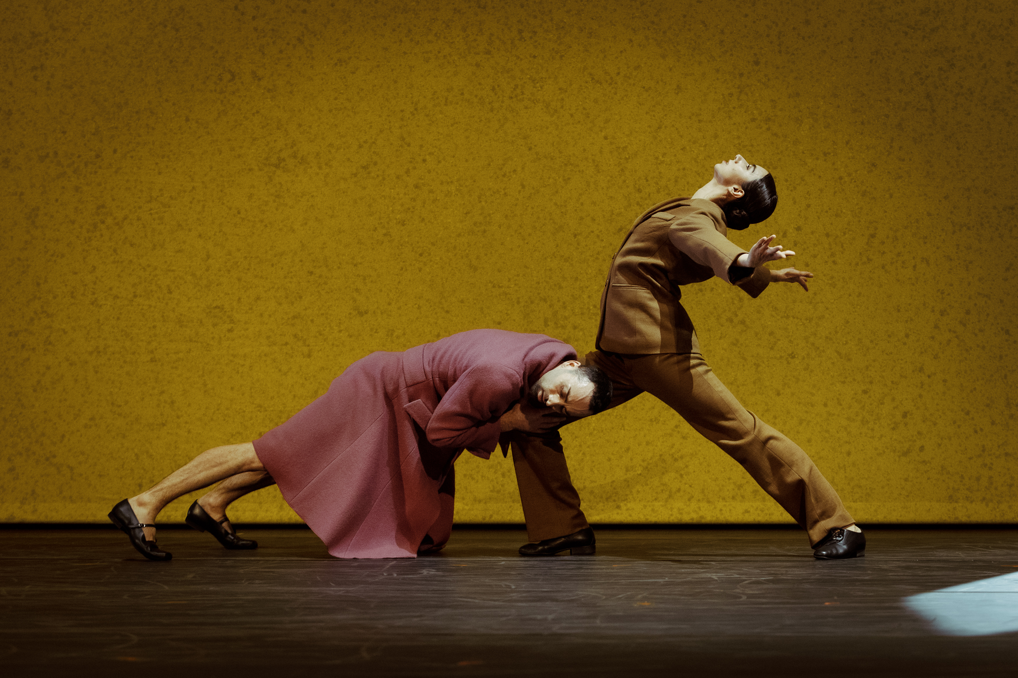
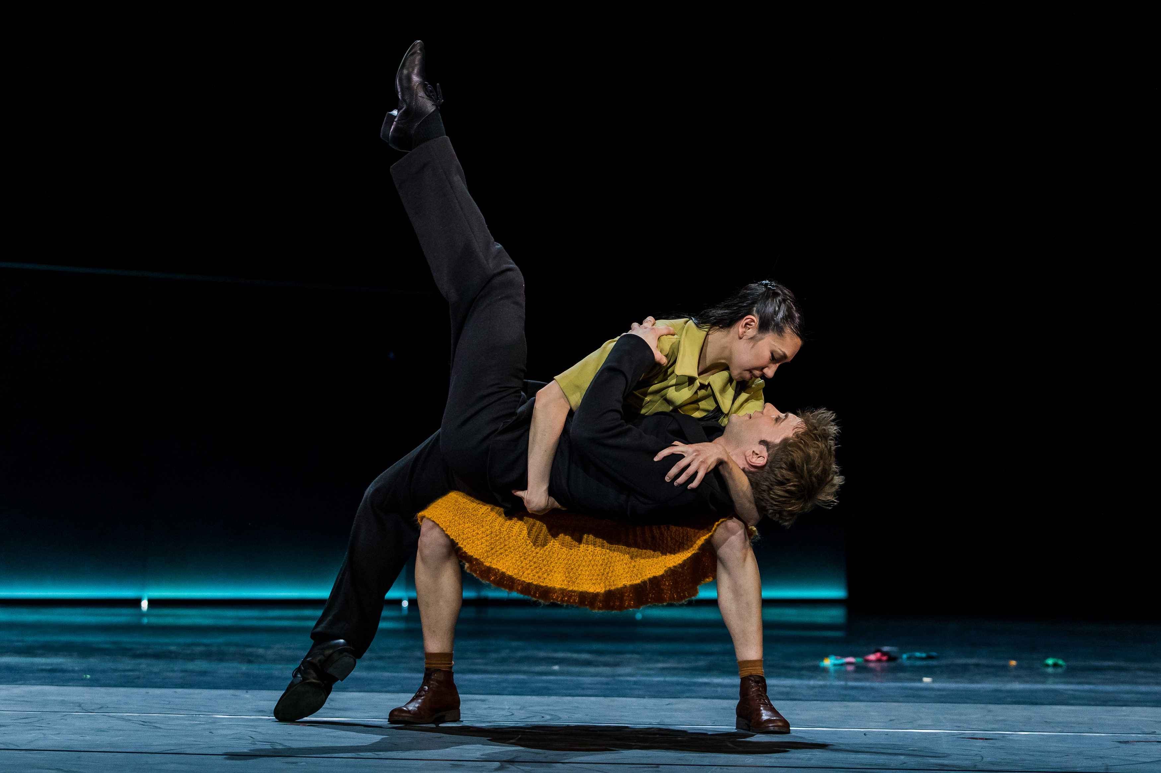
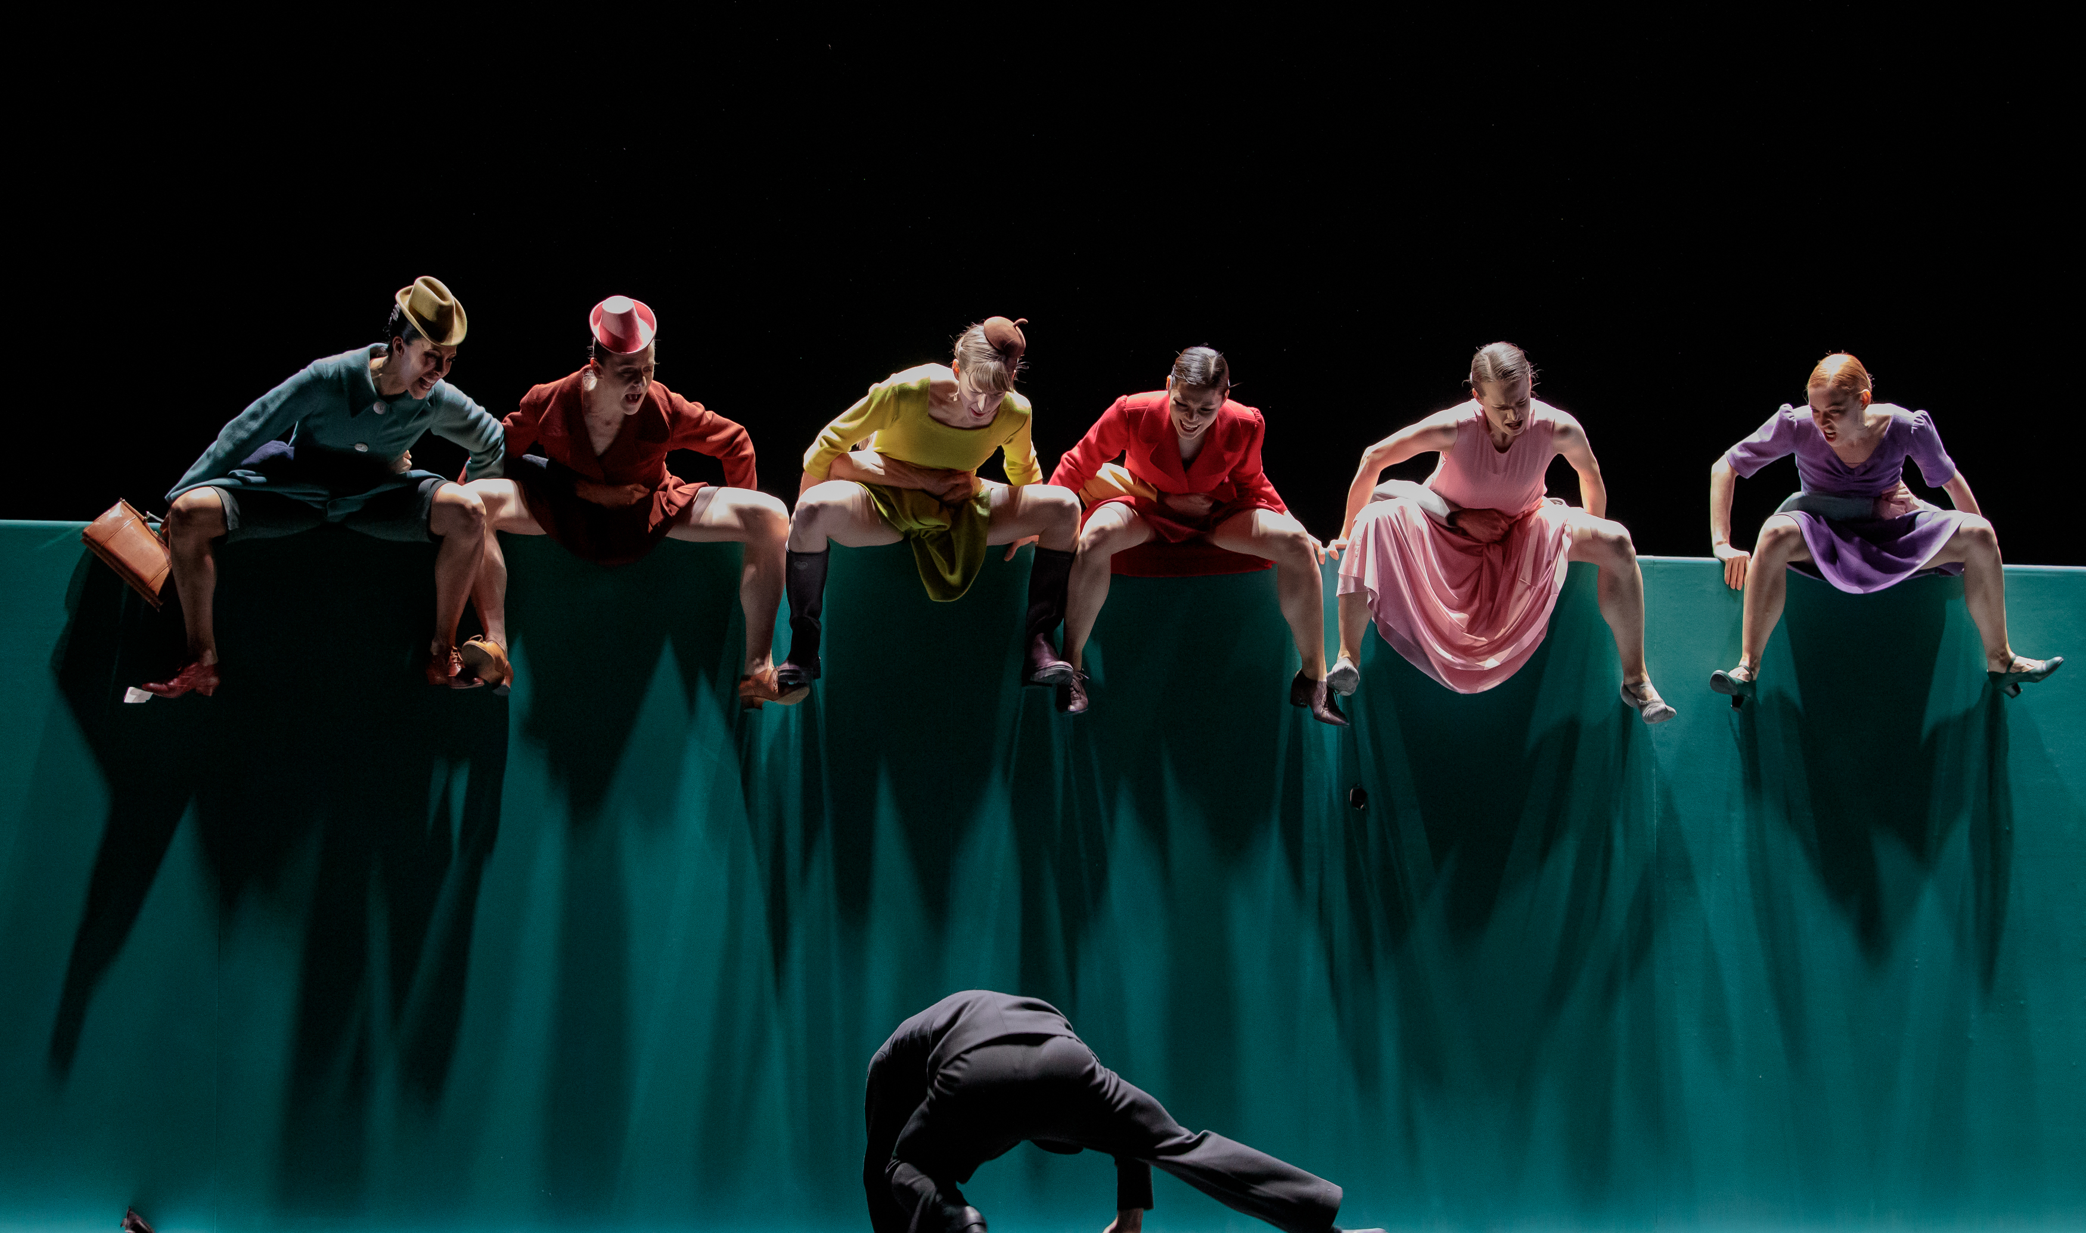
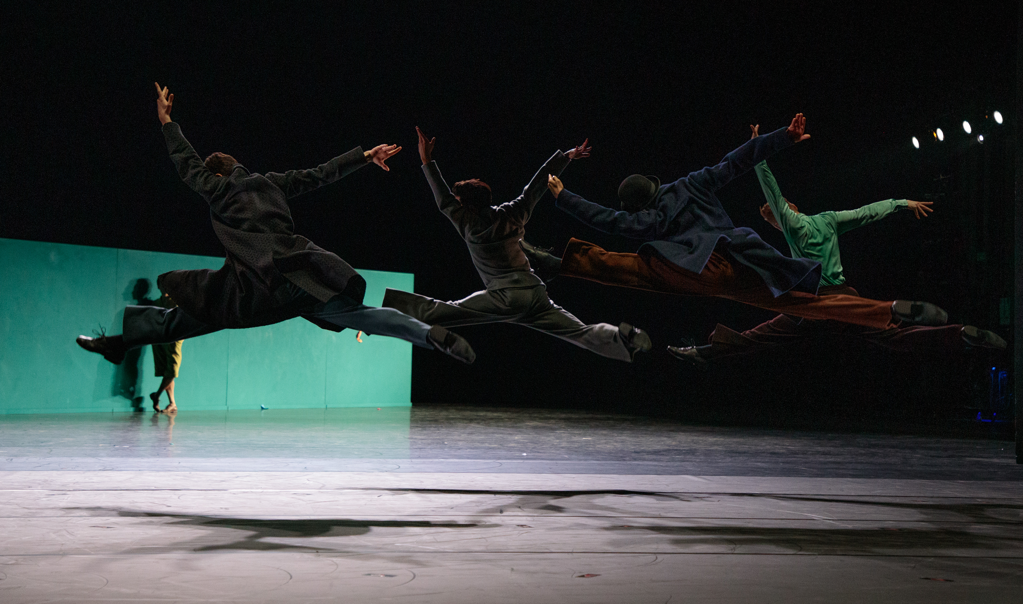

Slide 13
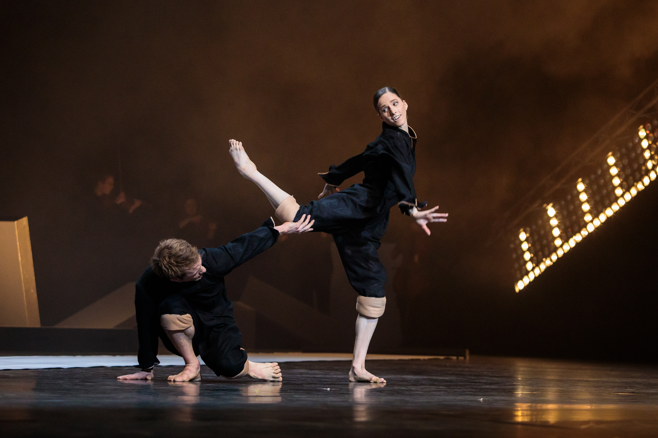
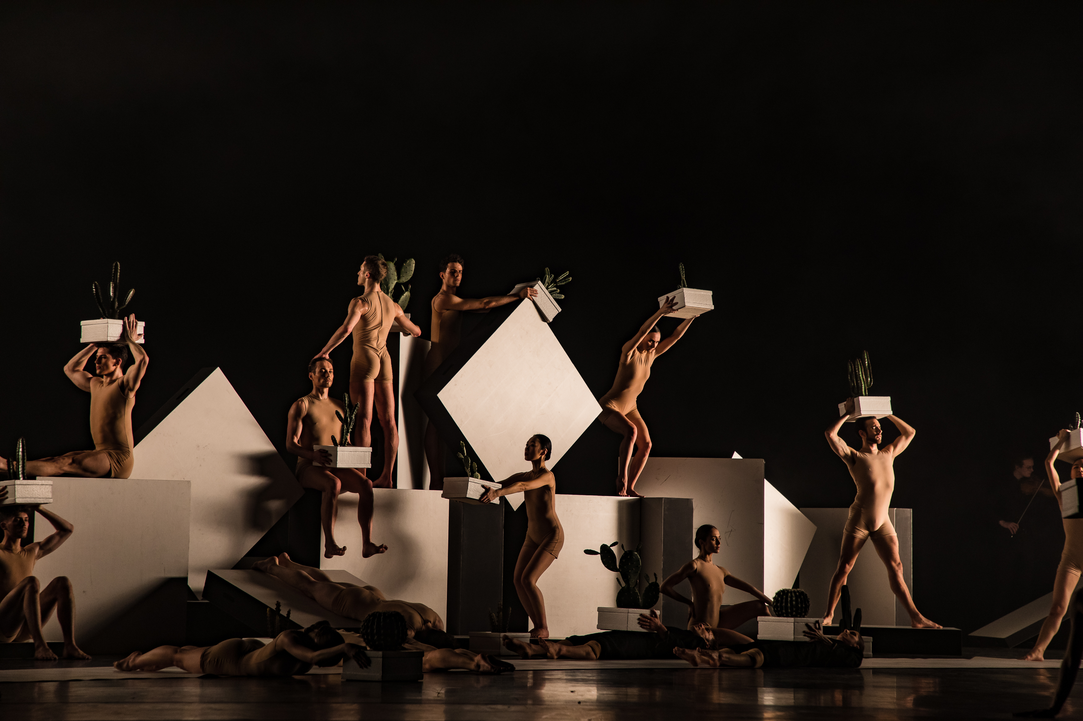
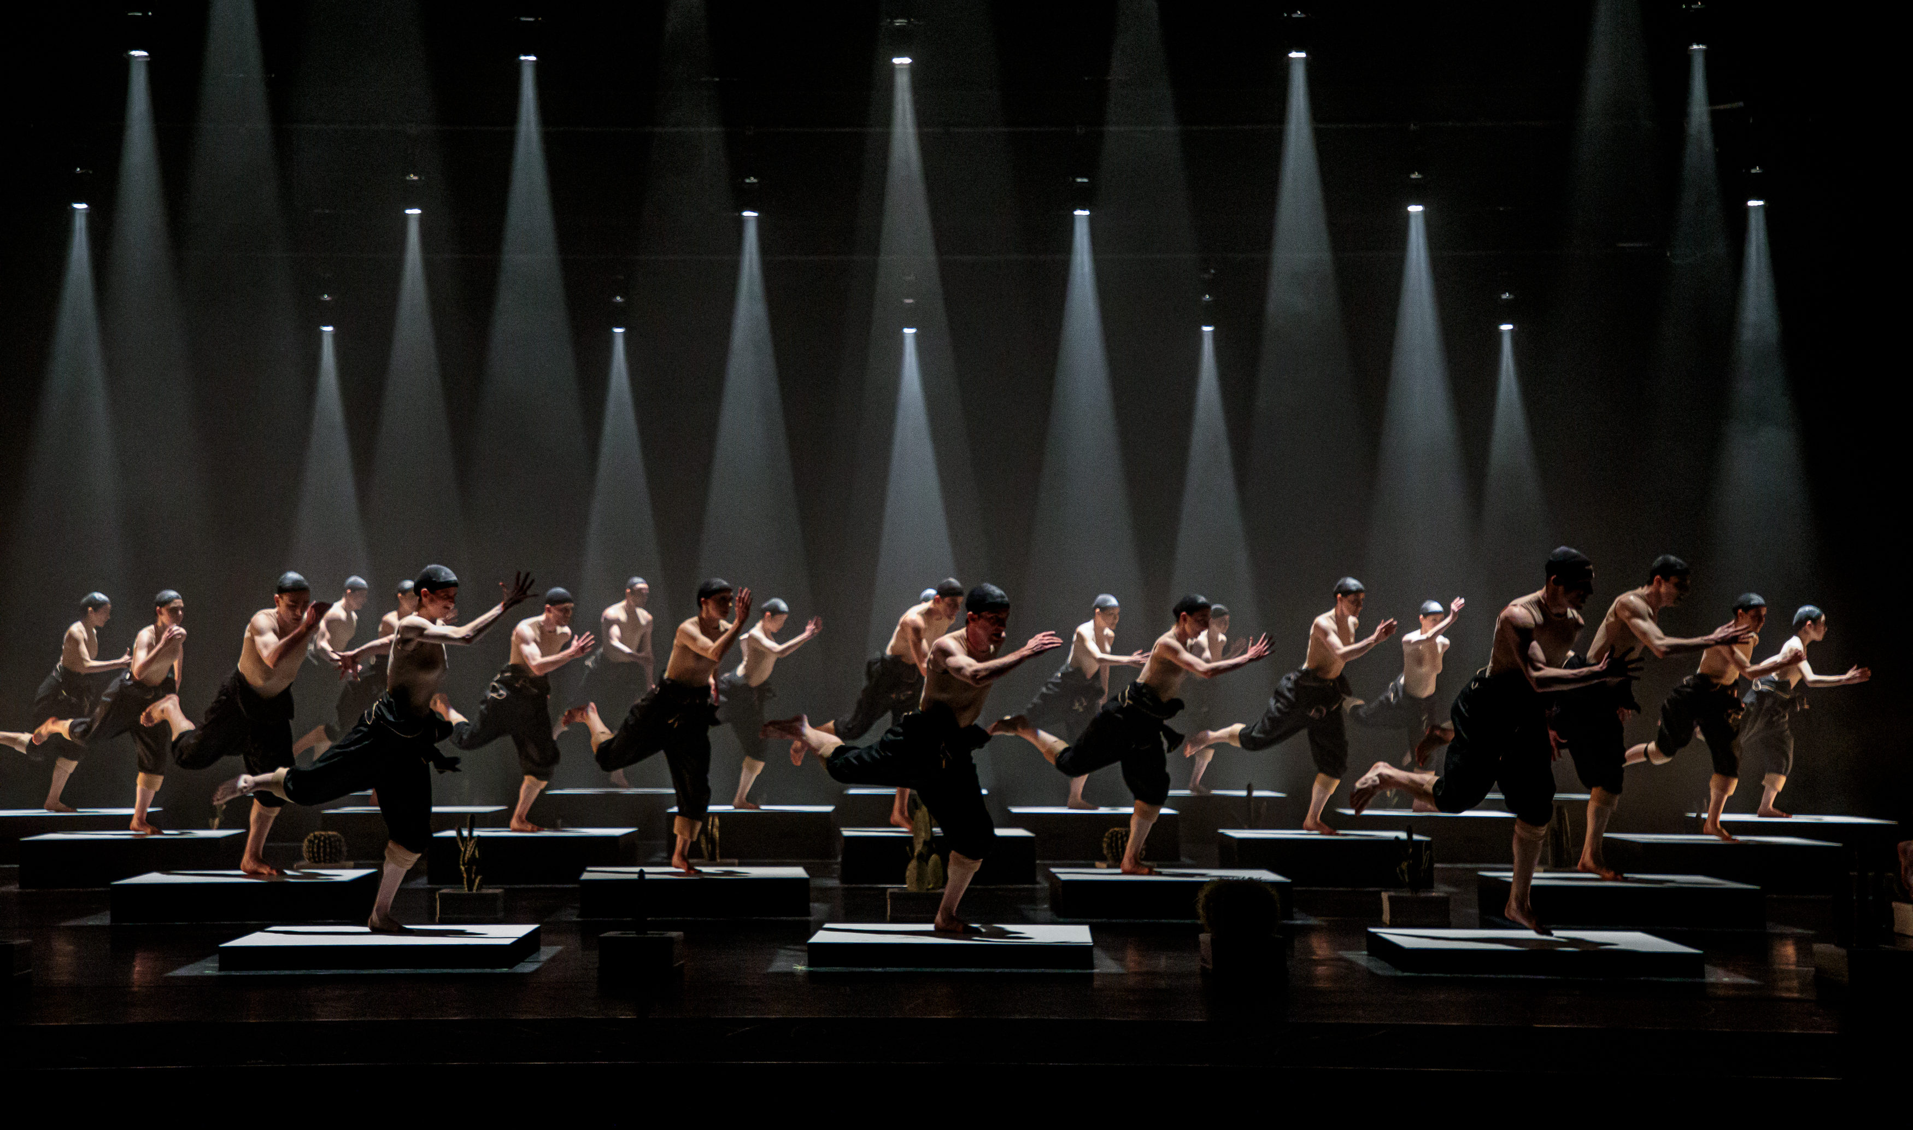
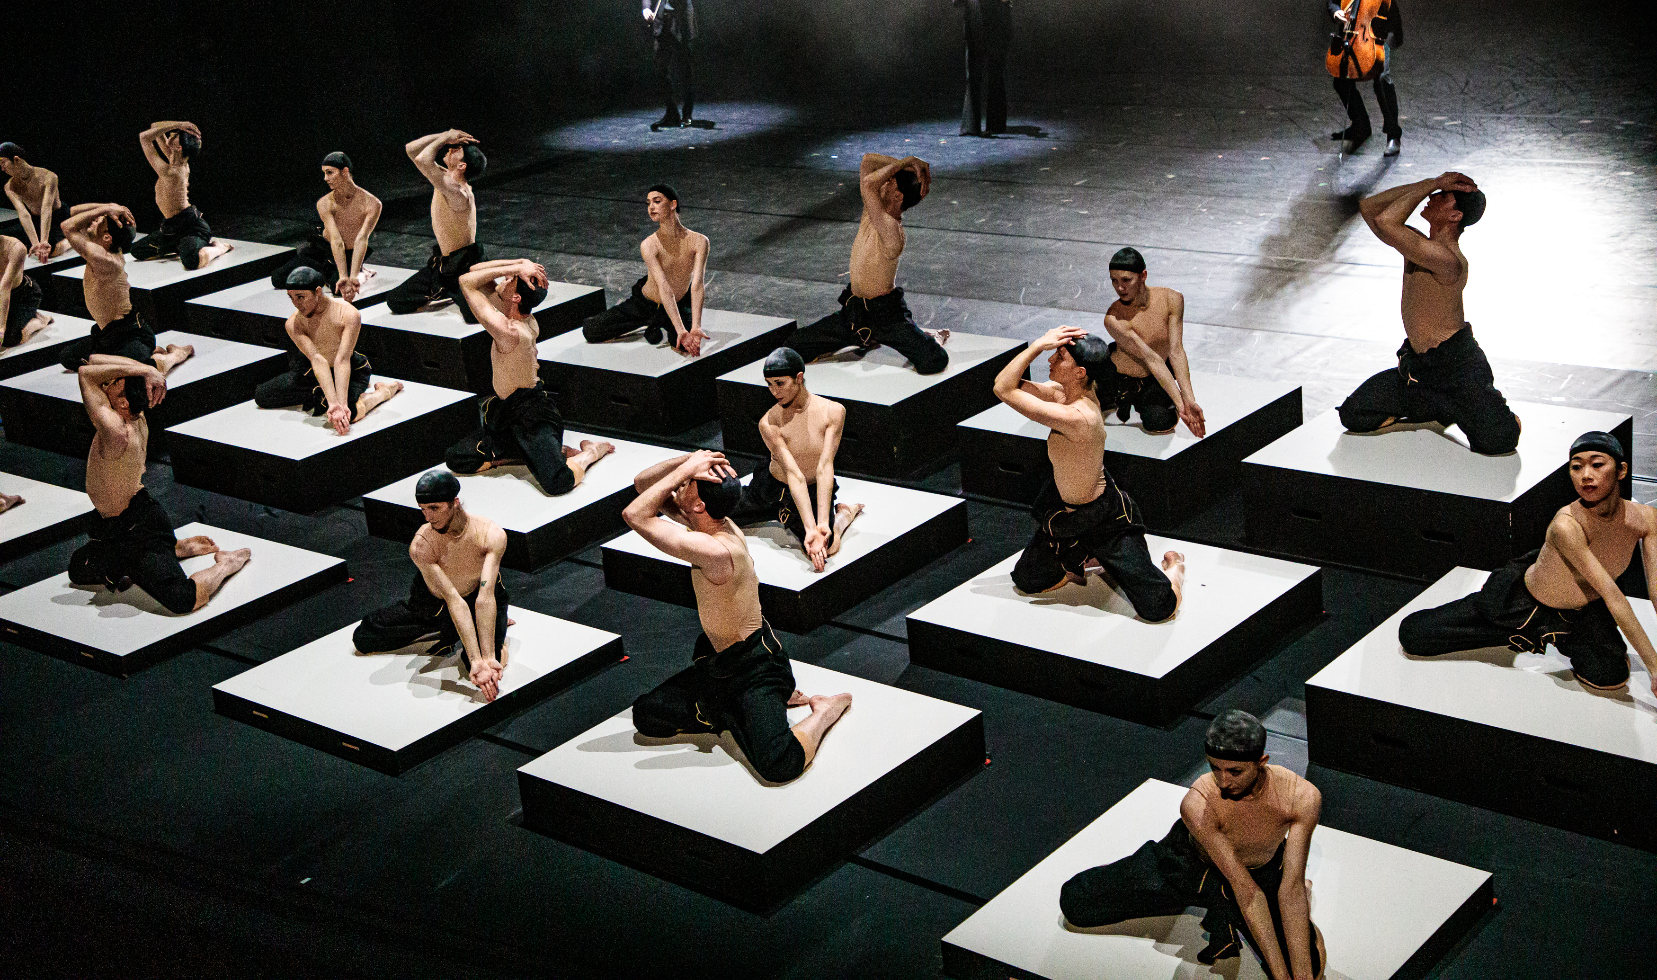

Slide 14
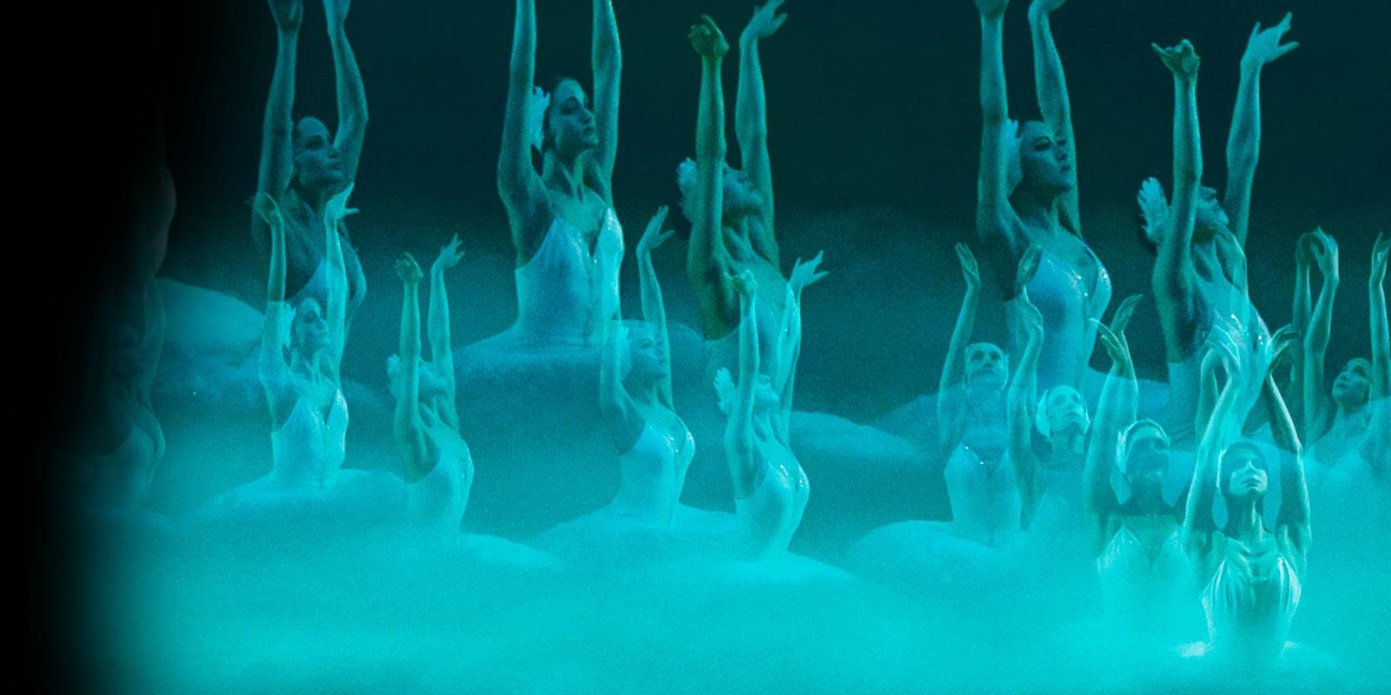
SWAN LAKE

Slide 15
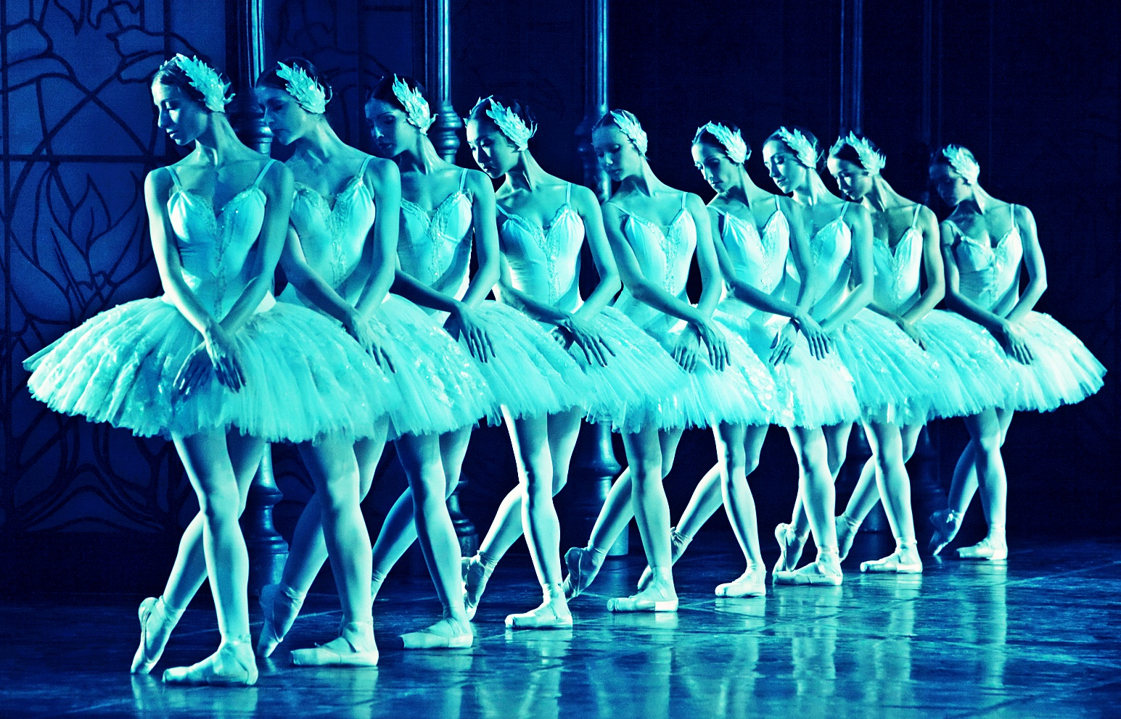
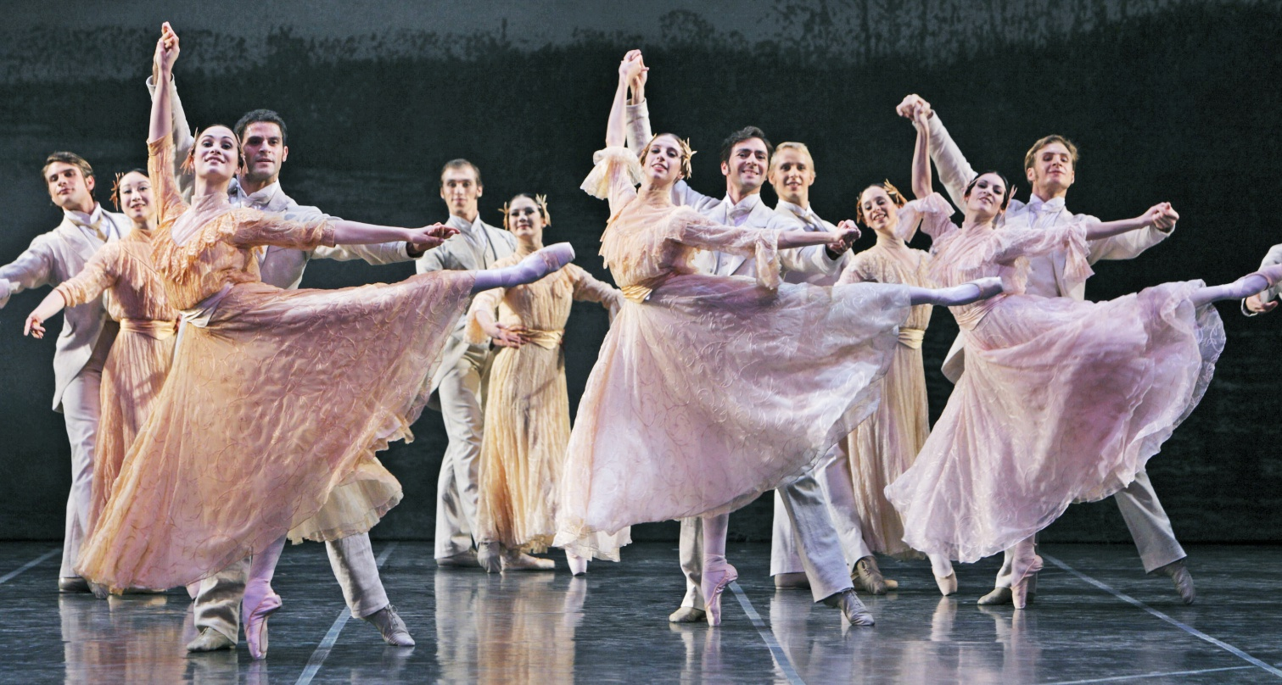
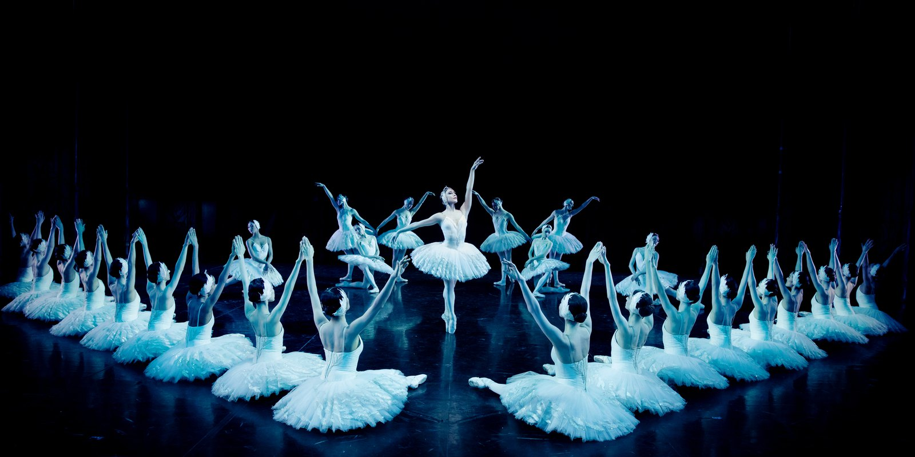
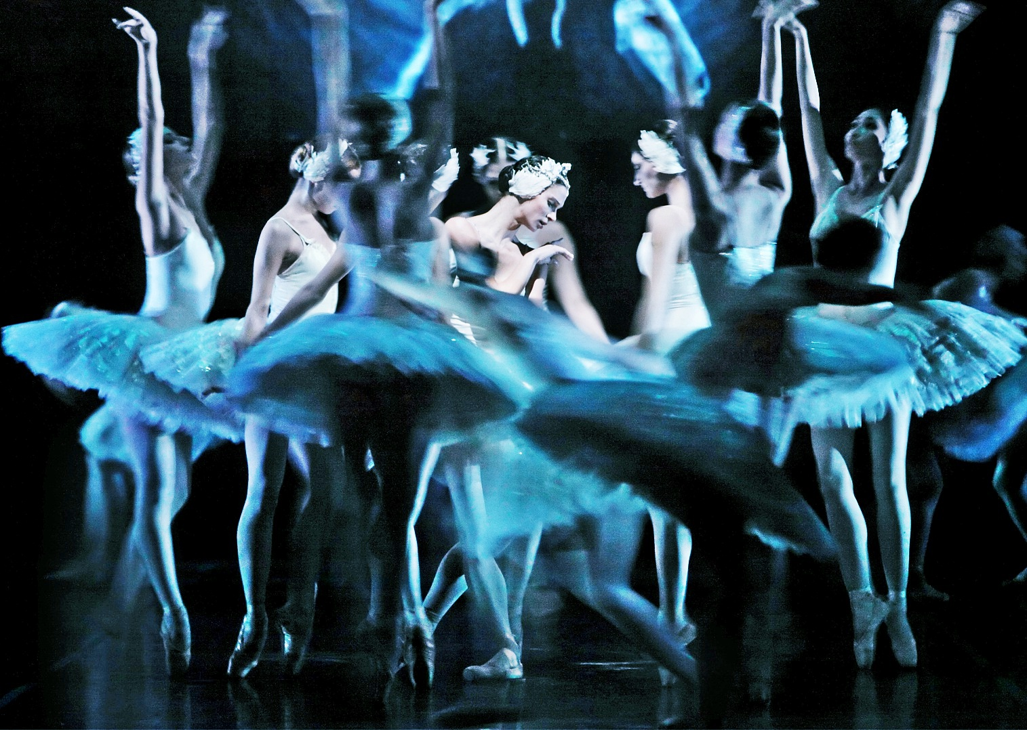

Slide 16
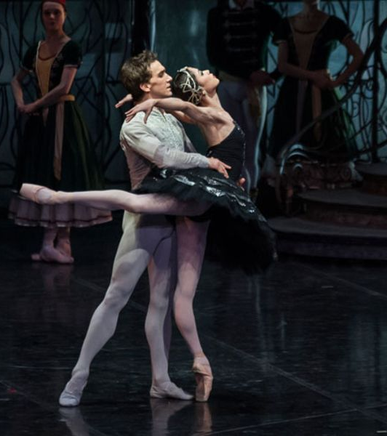
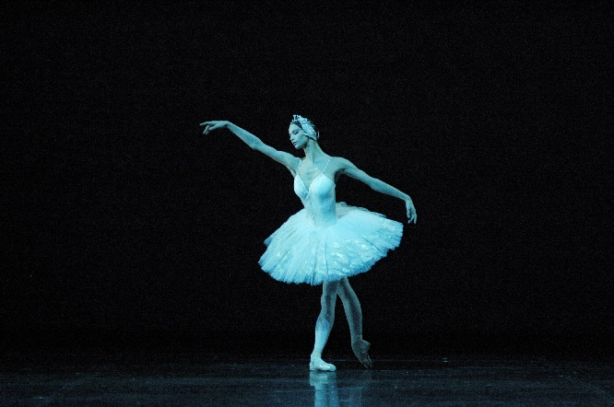
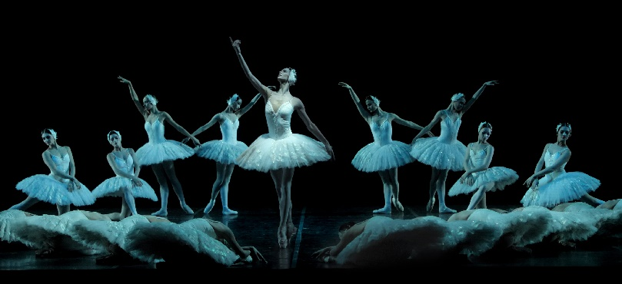

Slide 17
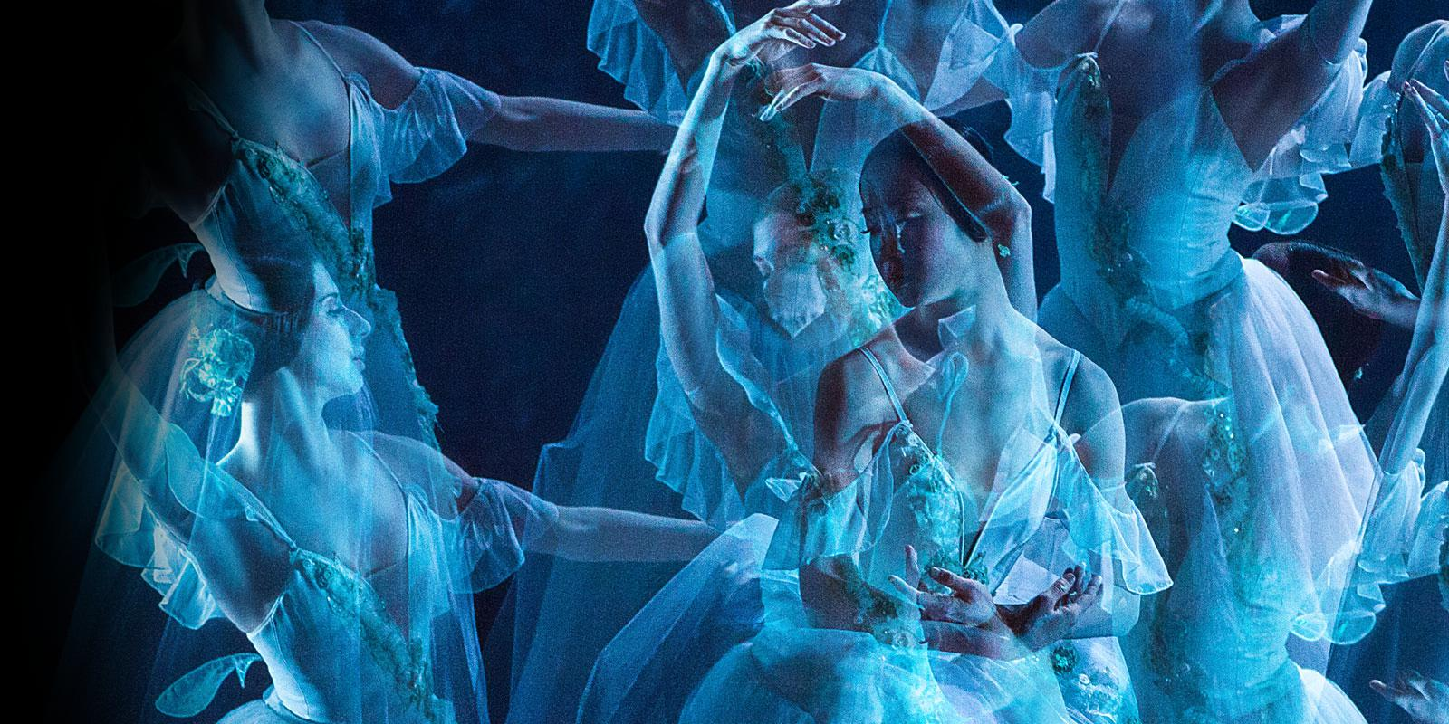
GISELLE

Slide 18
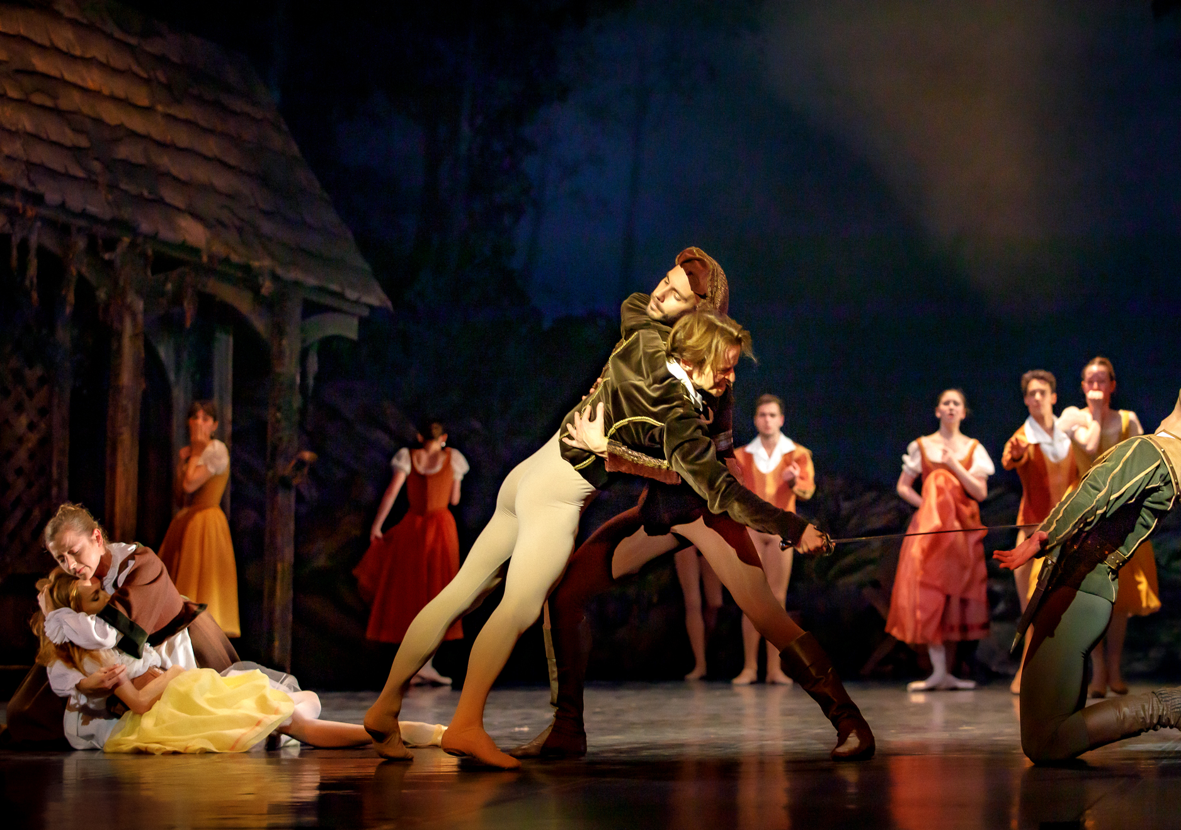
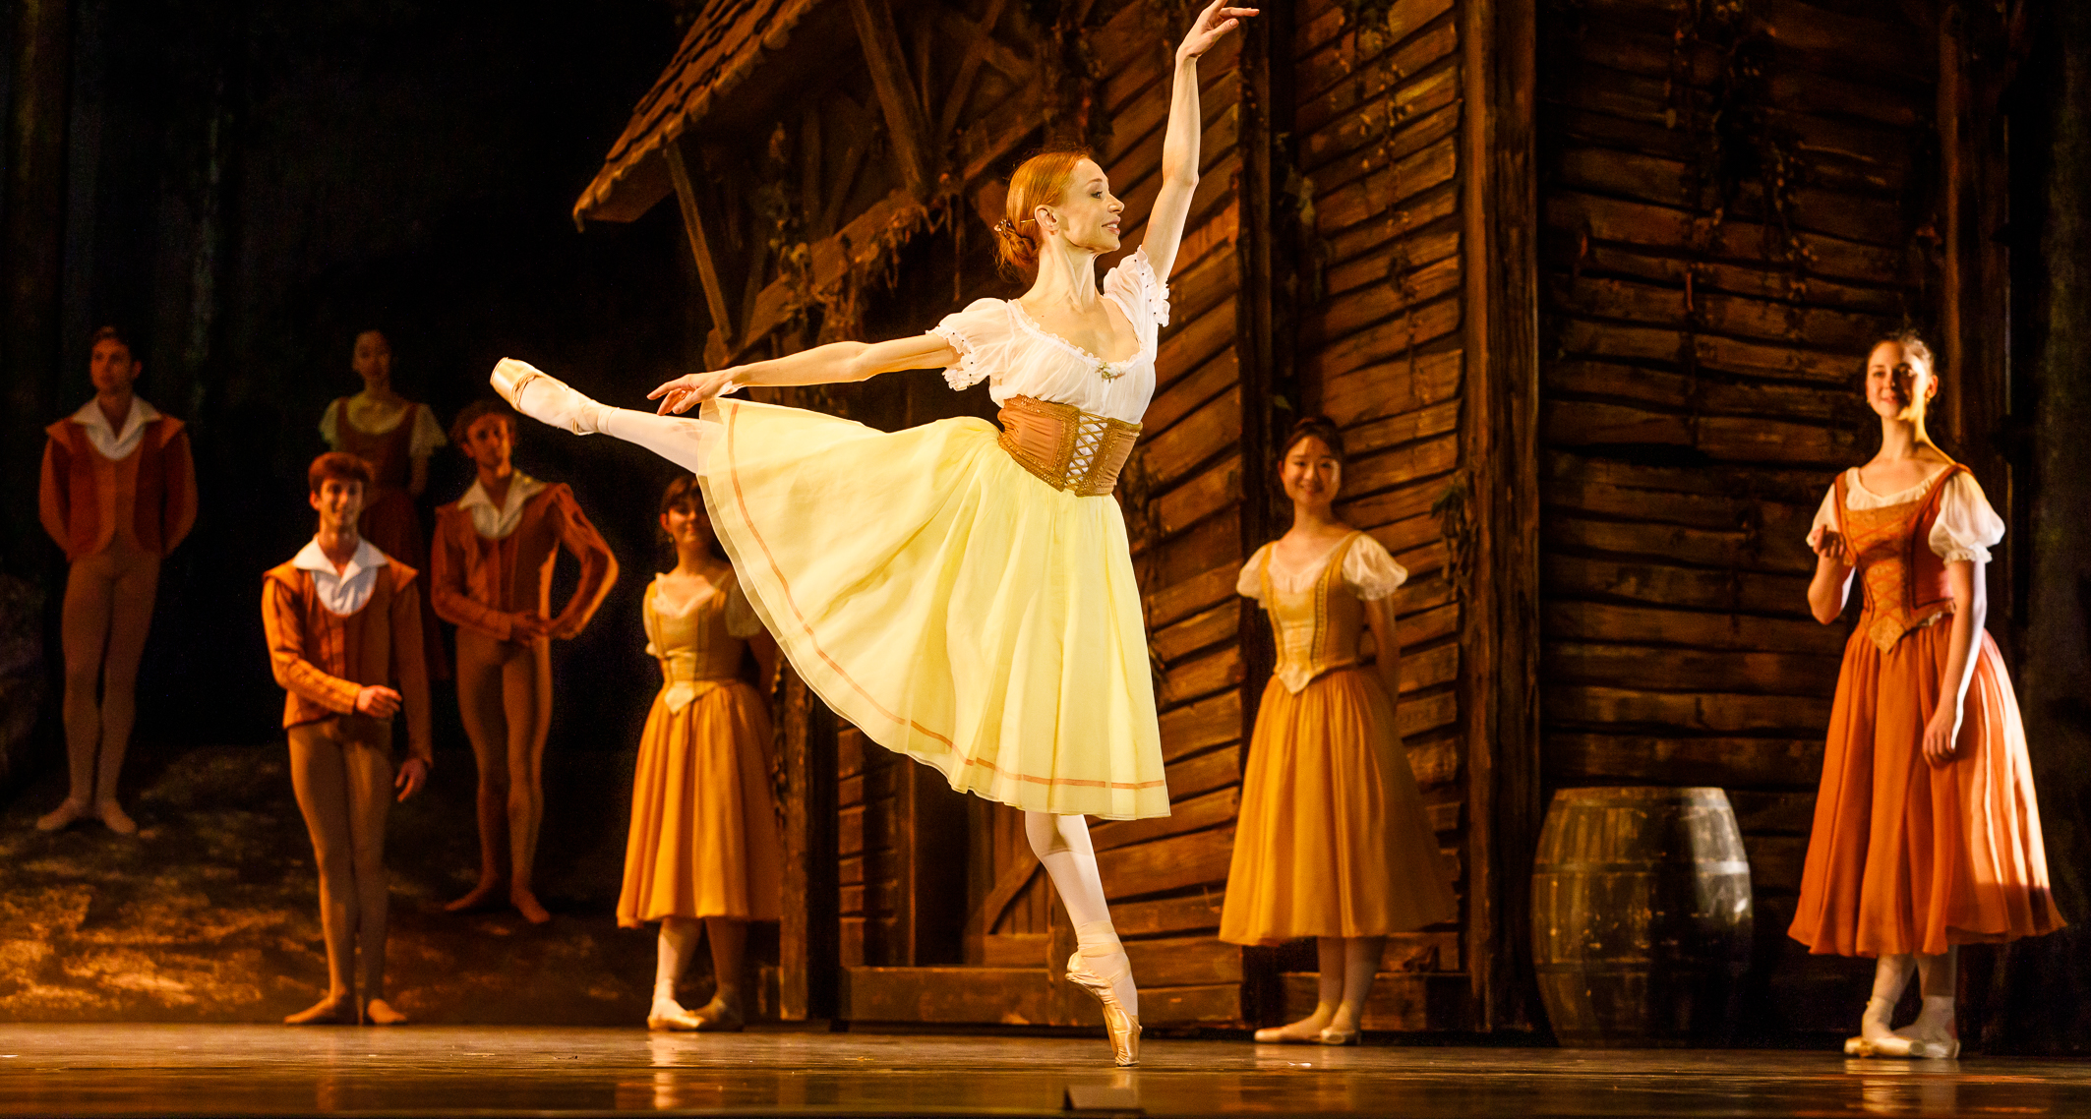
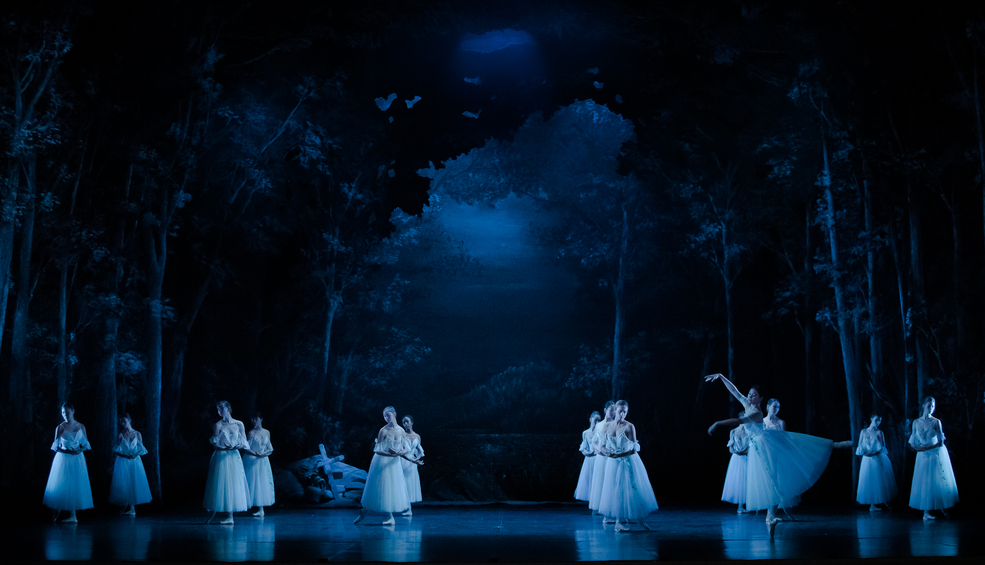
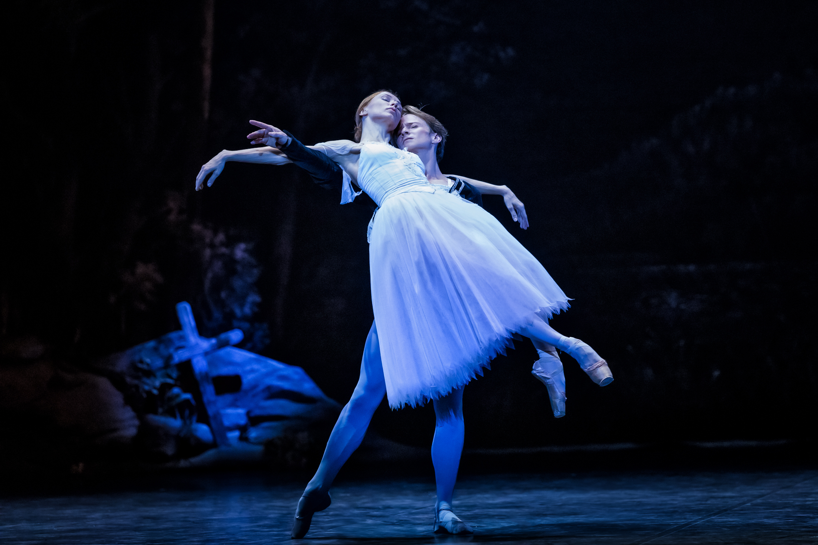

Slide 19
